Slide 1
git 관리 시나리오(rebase)
용어
Repository = 리파지토리 = 저장소
Commit = 커밋 = 저장
Push = 푸쉬 = 원격에 저장
Conflict = 컨플릭트 = 충돌
Branch = 브랜치 = 분기
Rebase = 리베이스 = 다시 지정 = 기준 주소 다시 지정
Rebase–Continue = 계속
Rebase-Stop = 중단
Merge = 머지 = 병합
Check Out = 체크 아웃 = 원격에서 정보를 가지고 옴

Slide 3
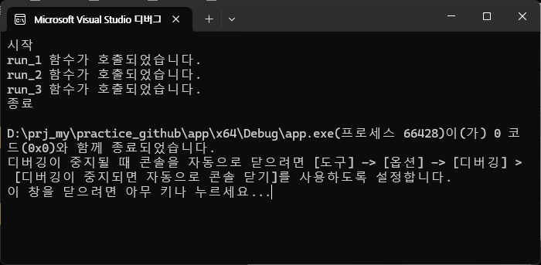
1. 인원
- 개발팀장
- 개발팀원A
- 개발팀원B
2. 프로젝트
- run_1() : 담당 개발팀장
- run_2() : 담당 개발팀원A
- run_3() : 담당 개발팀원B
기능 구현
3. 프로젝트 목표
- 옆 화면 처럼 출력 하도록 한다.

Slide 4
4. 역할
개발팀장
“master” 리파지토리 생성
(2) “개발팀원A”에게 완료보고 받은 후
(3) “master” 리파지토리에서 “개발-1-완료“ 리파지토리 리베이스
(4) 컨플릭트 발생시 리베이스 중단 실시
(5) “개발팀원A”에게 “master” 리파지토리 리베이스 지시
(5) “개발팀원B”에게 완료보고 받은 후
(6) “master” 리파지토리에서 “개발-2-완료“ 리파지토리 리베이스
(7) 컨플릭트 발생시 리베이스 중단 실시
(8) “개발팀원B”에게 “master” 리파지토리 리베이스 지시

Slide 5
- 개발팀원A
(1) “master” 리파지토리에서 “개발-1-작업” 리파지토리 생성
(2) 코딩
(3) 커밋
(3) “개발-1-작업” 리파지토리에서 “개발-1-완료” 리파지토리 생성
(4) “개발-1-완료” 리파지토리에서 “master” 리파지토리 리베이스
(5) 컨플릭트 확인
(6) 컨플릭트 수정 또는 병합
(7) “개발-1-완료” 리파지토리 커밋 푸쉬
(6) 개발팀장 보고

Slide 6
- 개발팀원B
(1) “master” 리파지토리에서 “개발-2-작업” 리파지토리 생성
(2) 코딩
(3) 커밋
(3) “개발-2-작업” 리파지토리에서 “개발-2-완료” 리파지토리 생성
(4) “개발-2-완료” 리파지토리에서 “master” 리파지토리 리베이스
(5) 컨플릭트 확인
(6) 컨플릭트 수정 또는 병합
(7) “개발-2-완료” 리파지토리 커밋 푸쉬
(6) 개발팀장 보고

Slide 8
“개발팀장”
프로젝트를 생성
소프트웨어 기본 구조를 작성
app.cpp
run_1.cpp
run_1.hpp
GIT에 최초 등록함

Slide 9
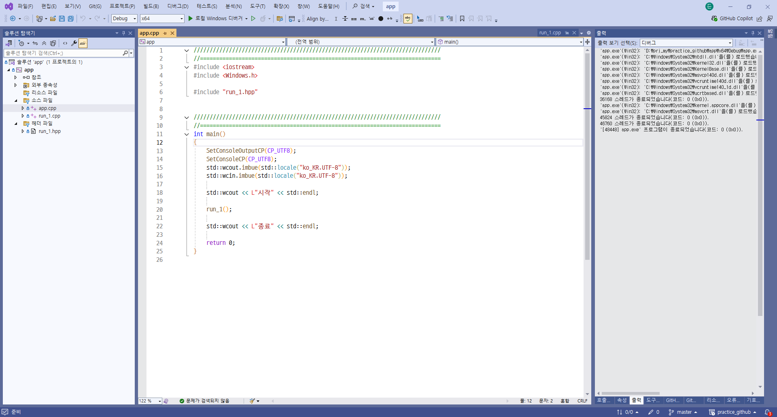

Slide 10
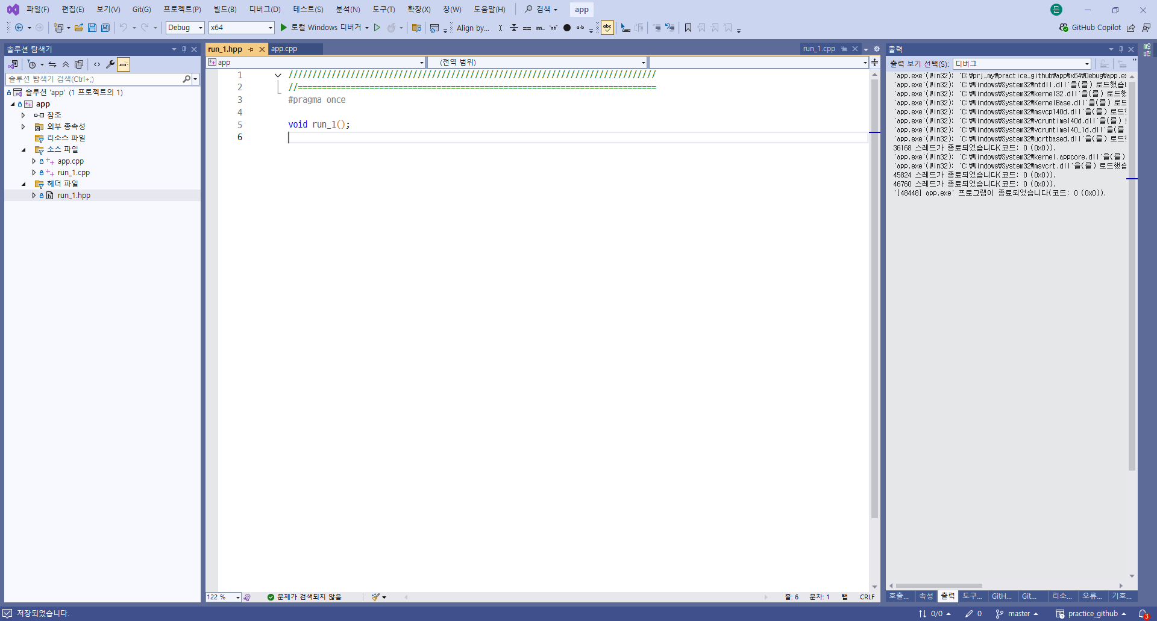

Slide 11
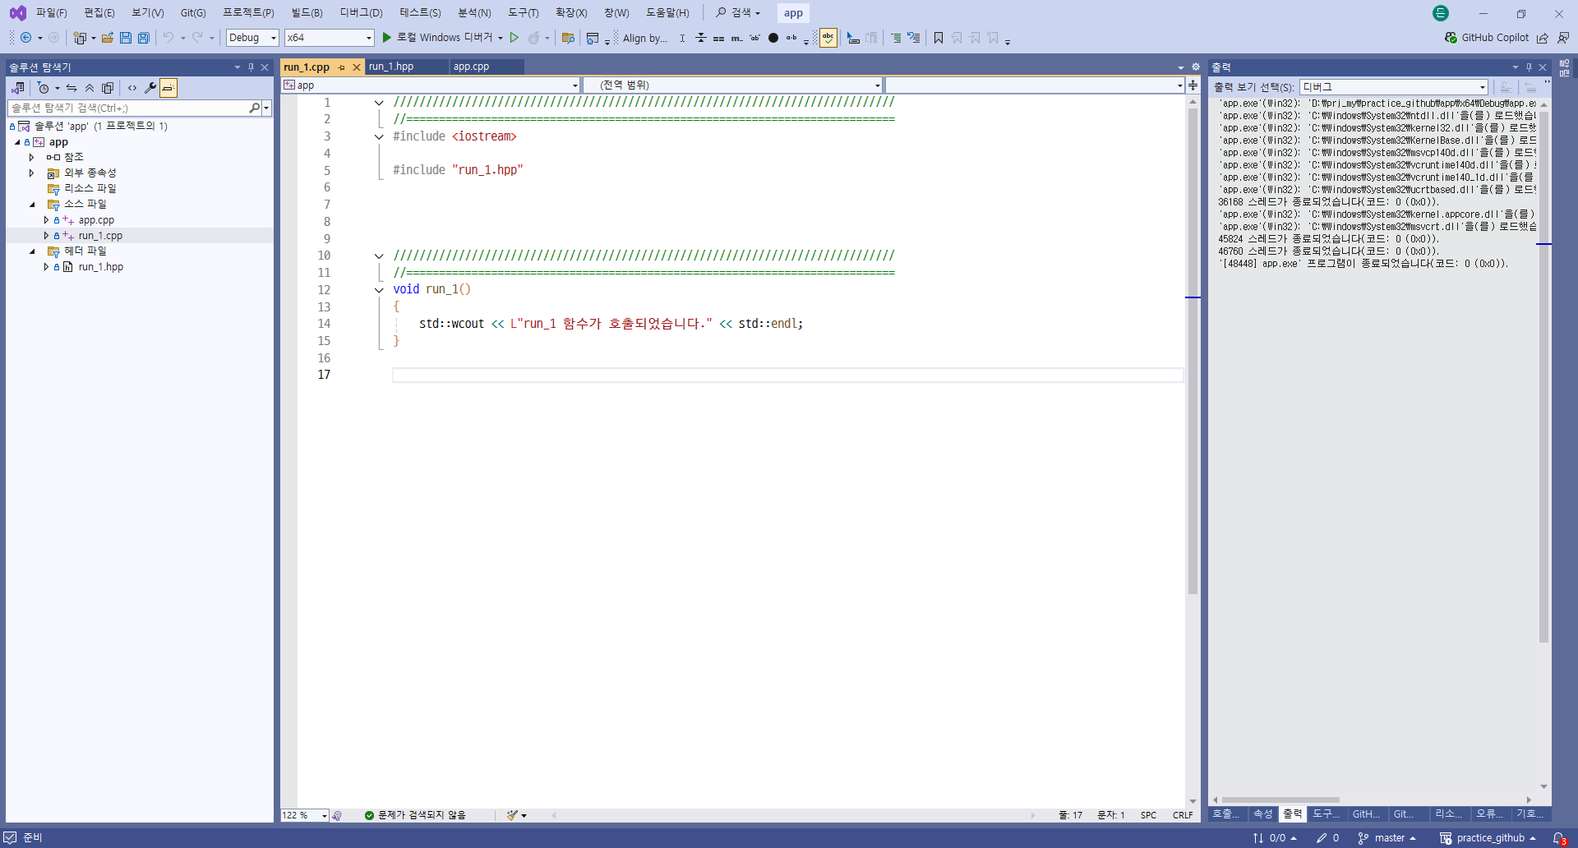

Slide 12
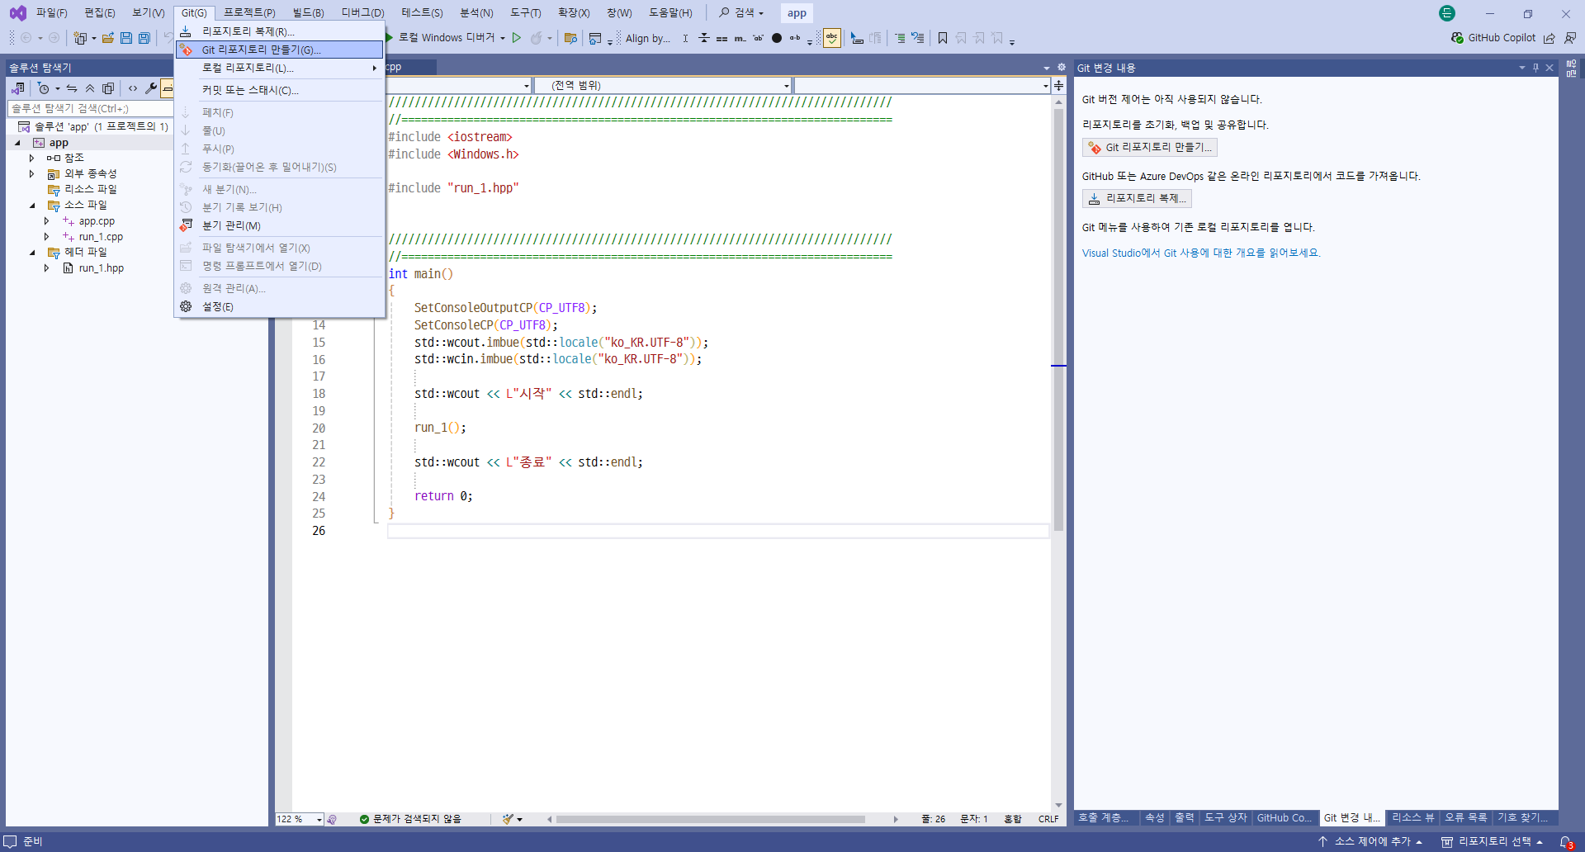

Slide 13
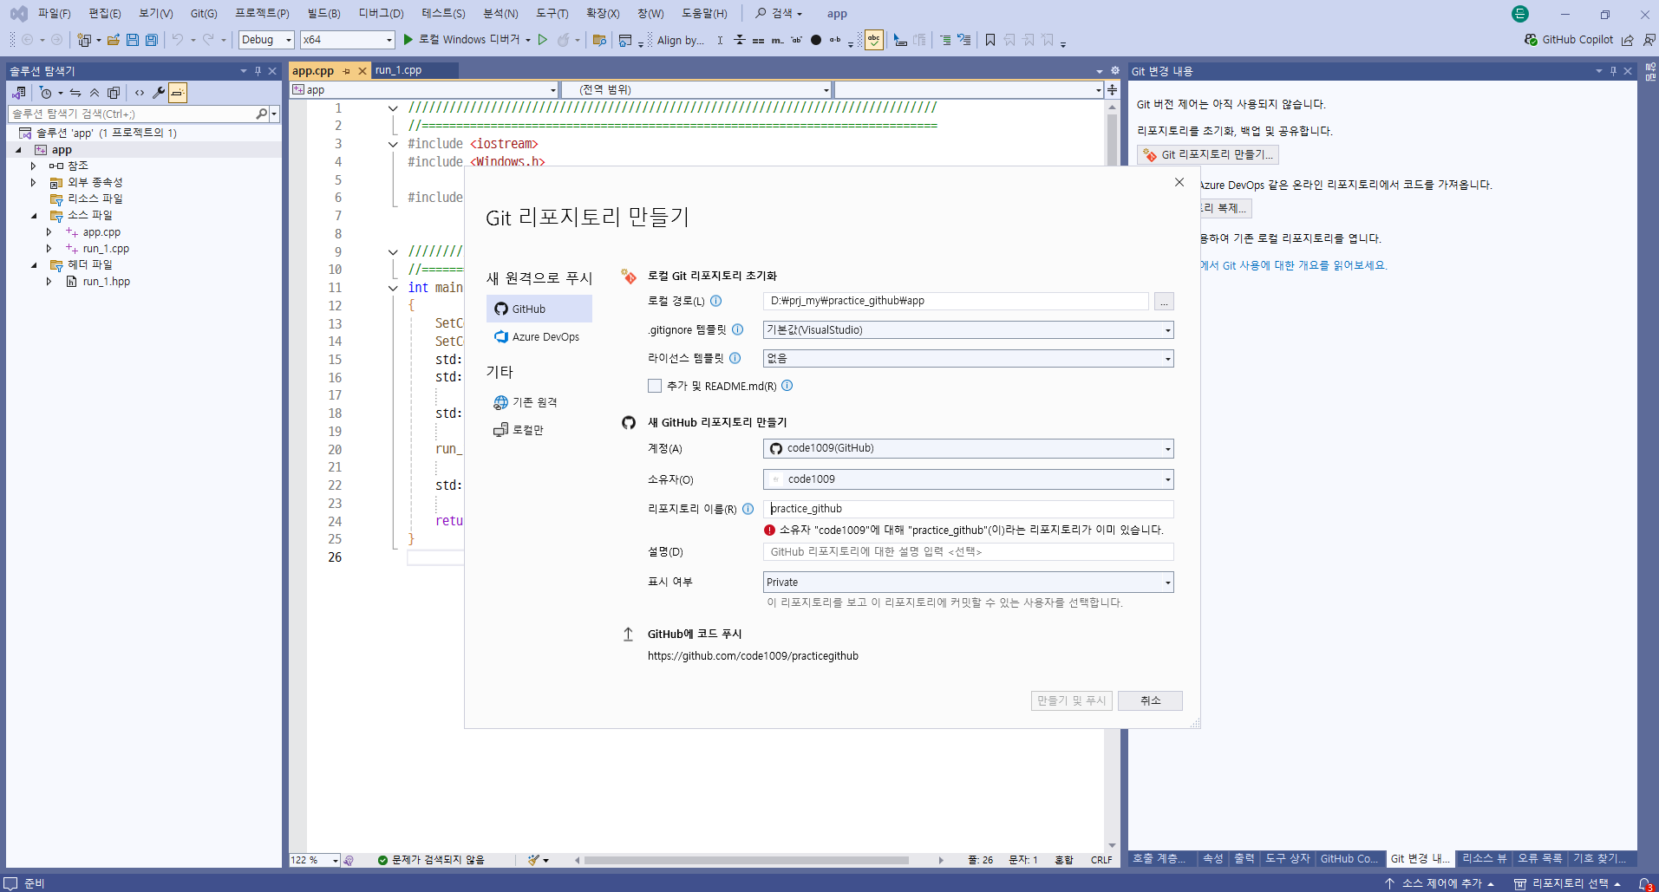

Slide 14
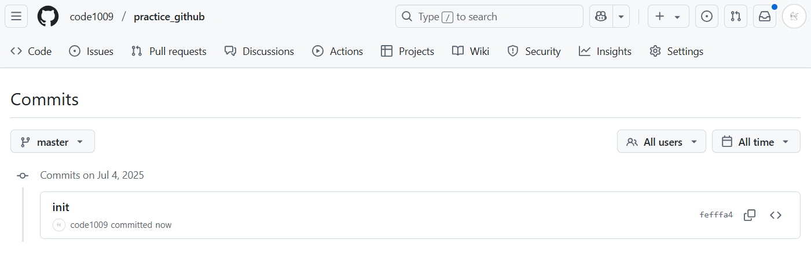

Slide 15
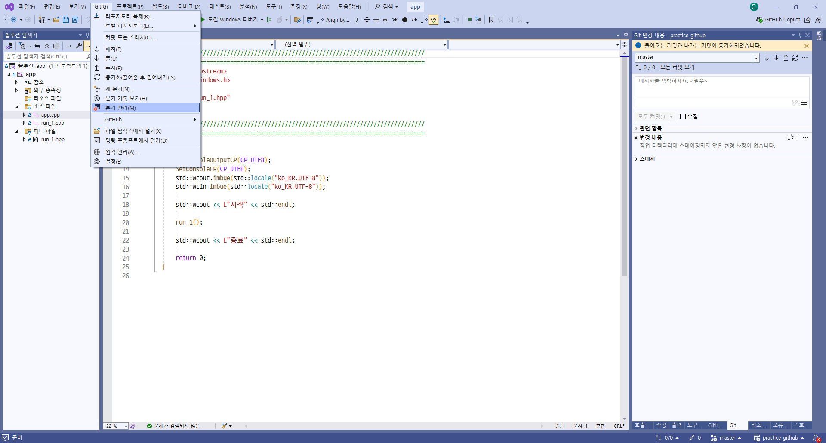

Slide 16
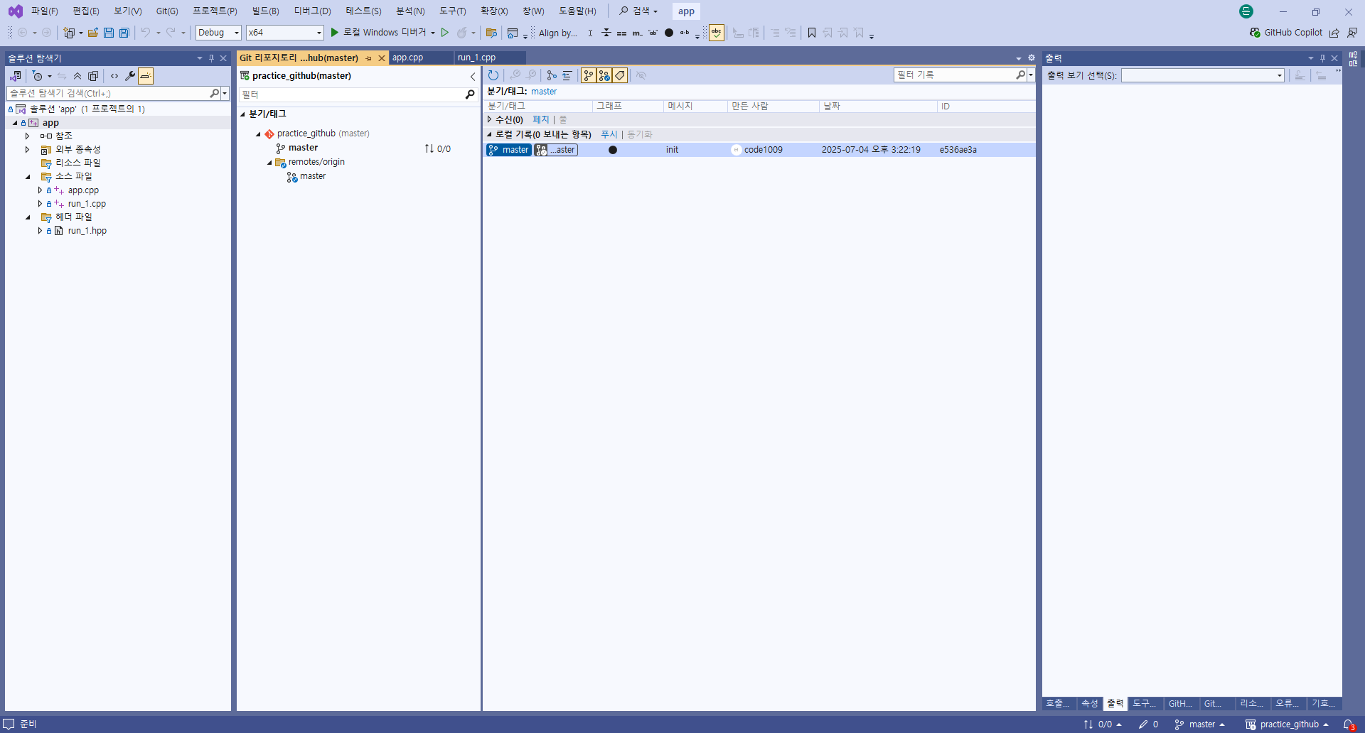

Slide 17
“개발팀장”
업무분장을 위해 각 개발팀원들에게 업무지시
https://github.com/code1009/practice_github
“개발팀원A”에게 run_2()을 추가 작성 지시
“개발팀원B”에게 run_3()을 추가 작성 지시

Slide 19
“개발팀원A”
(1) git clone https://github.com/code1009/practice_github
(2) “master” 브랜치에서 “개발-1-작업”로 브랜치 추가
(3) Code 작성: run_2()
(4) “개발-1-작업” 브랜치 커밋
(5) “개발-1-작업” 브랜치 푸쉬

Slide 20
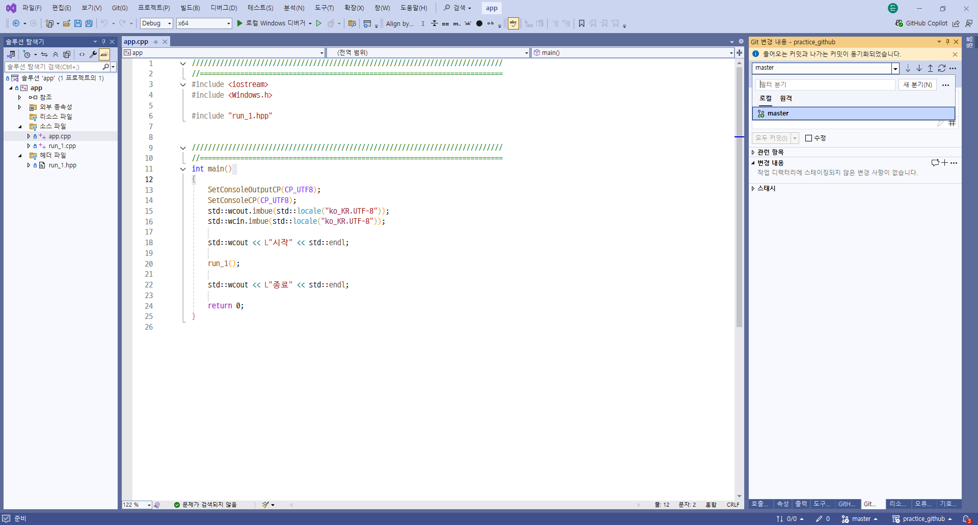

Slide 21
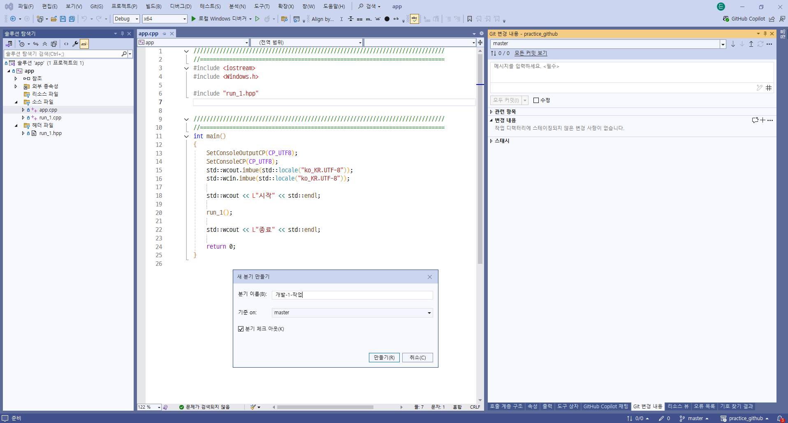

Slide 22
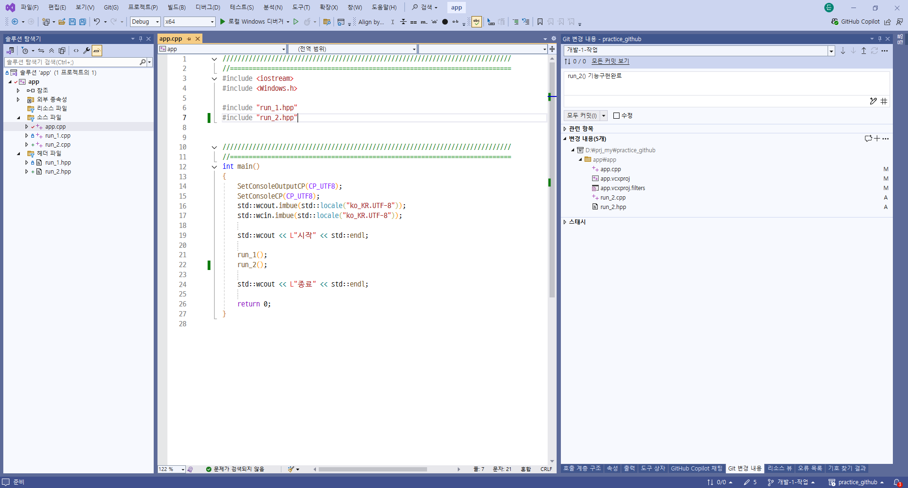

Slide 23
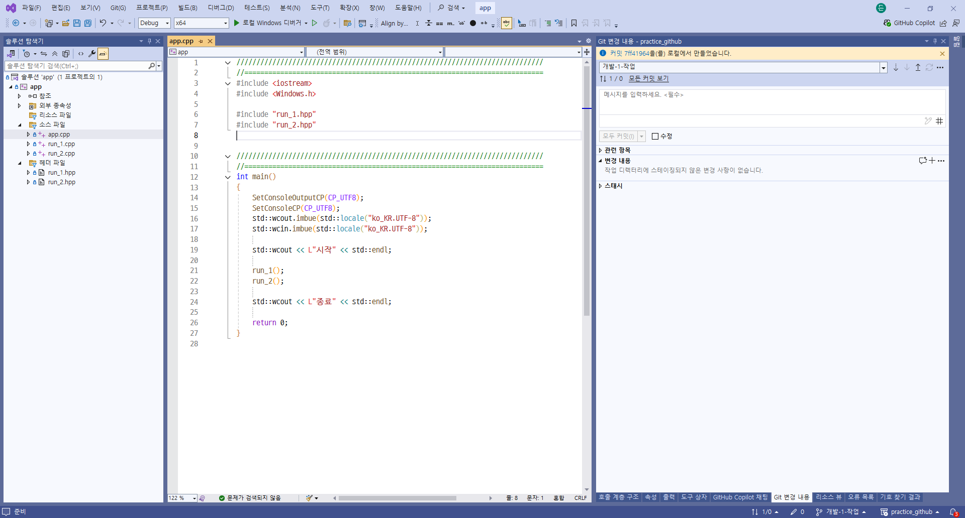

Slide 24
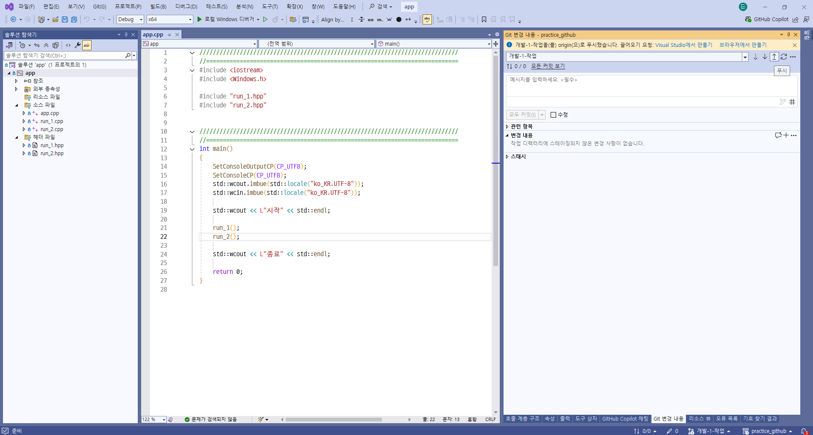

Slide 25
“개발팀원A”
기능 구현 끝남
현재 “개발-1-작업” 브랜치 기준으로 “개발-1-완료” 브랜치 생성
(3) “개발-1-완료” 브랜치에서 리베이스 “master” 브랜치 수행
(3) “master” 브랜치 변경 된 게 없음으로 컨플릭트를 수정해야 할 사항이 없음
(4) “개발-1-완료” 브랜치 커밋
(5) “개발-1-완료” 브랜치 푸쉬
(5) 팀장 보고

Slide 26
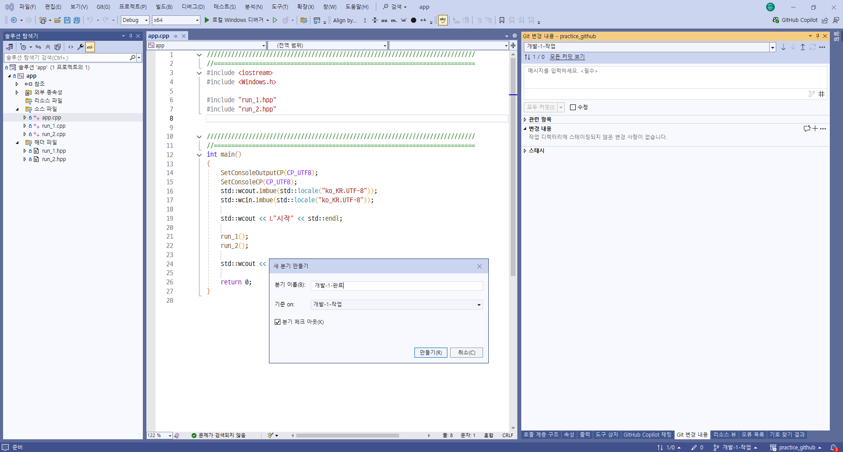

Slide 27
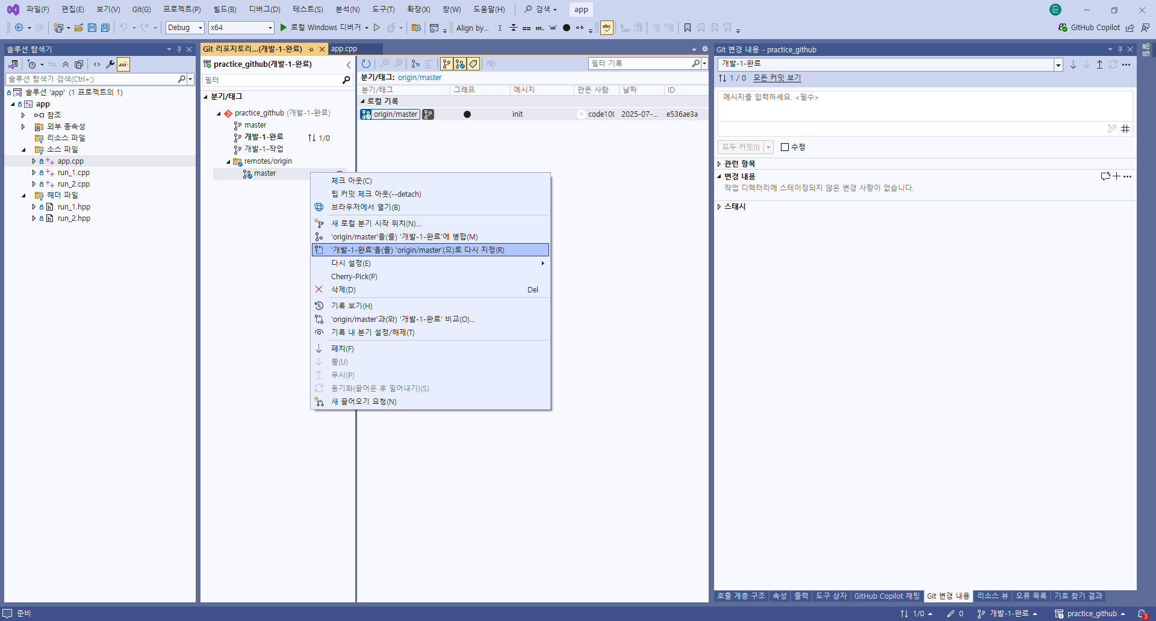

Slide 28
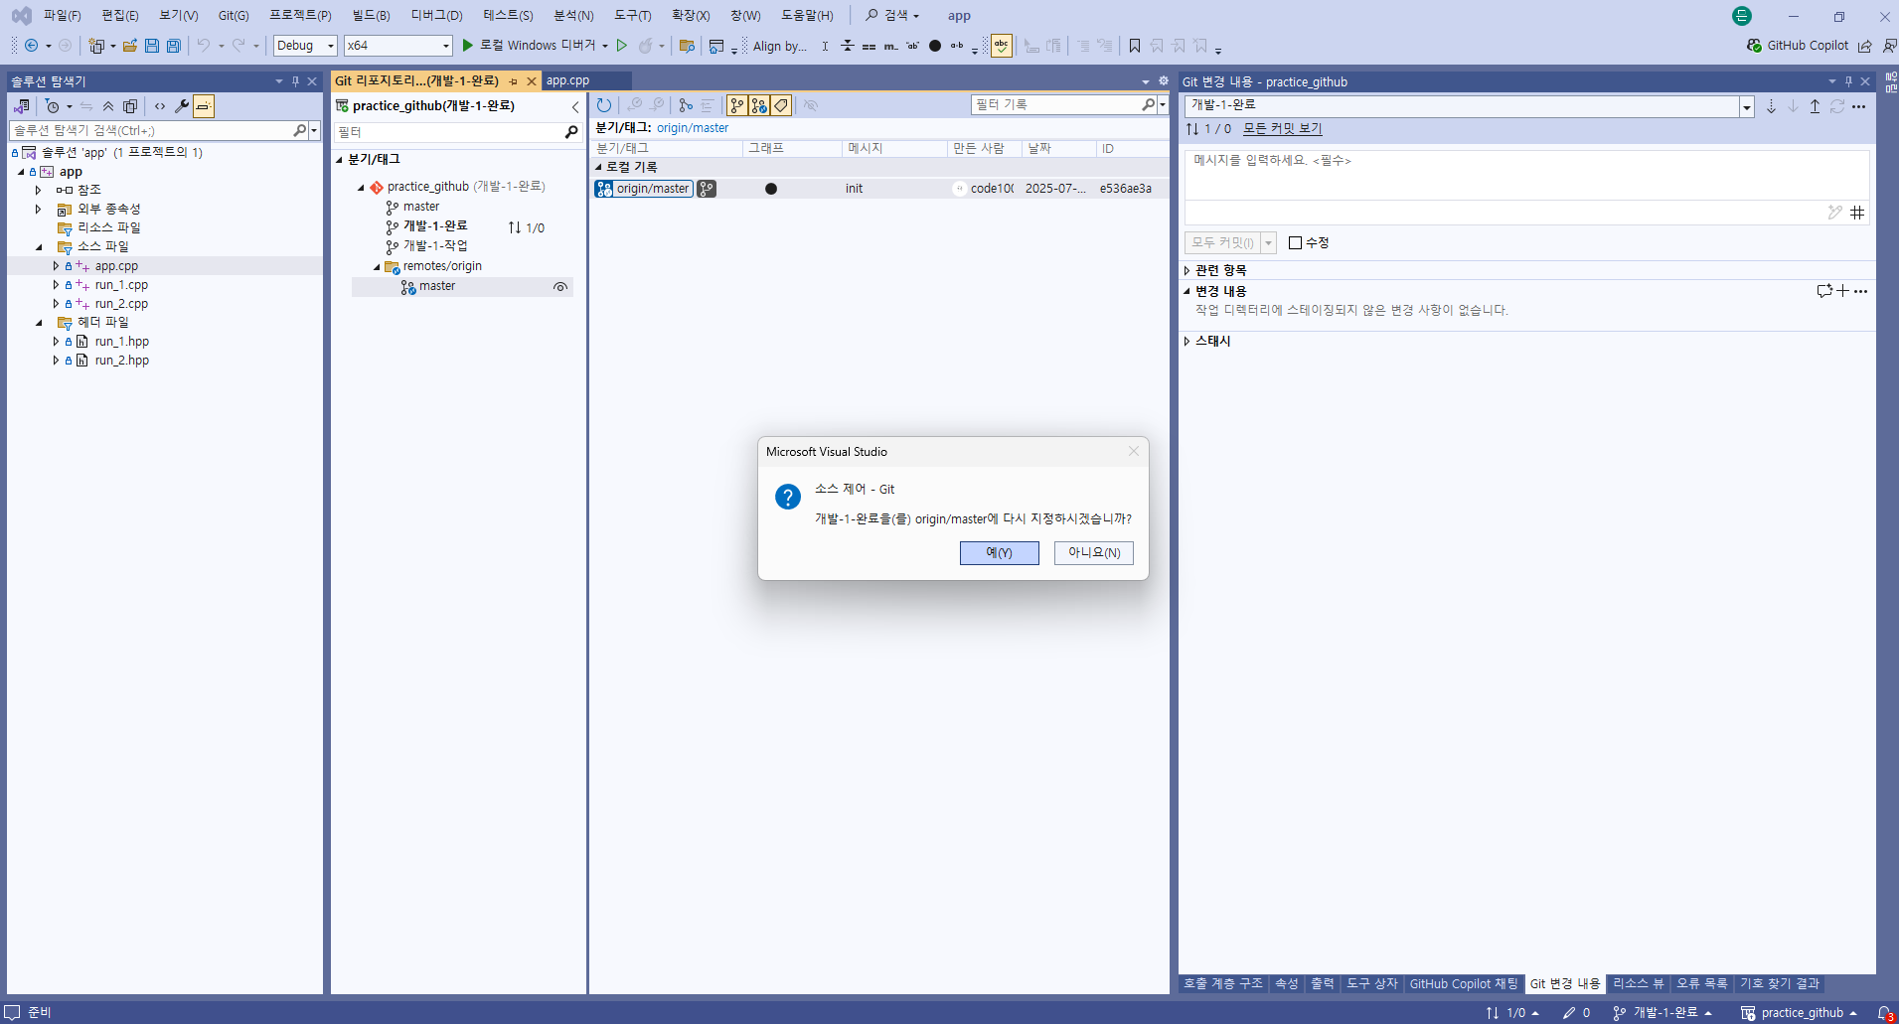

Slide 29
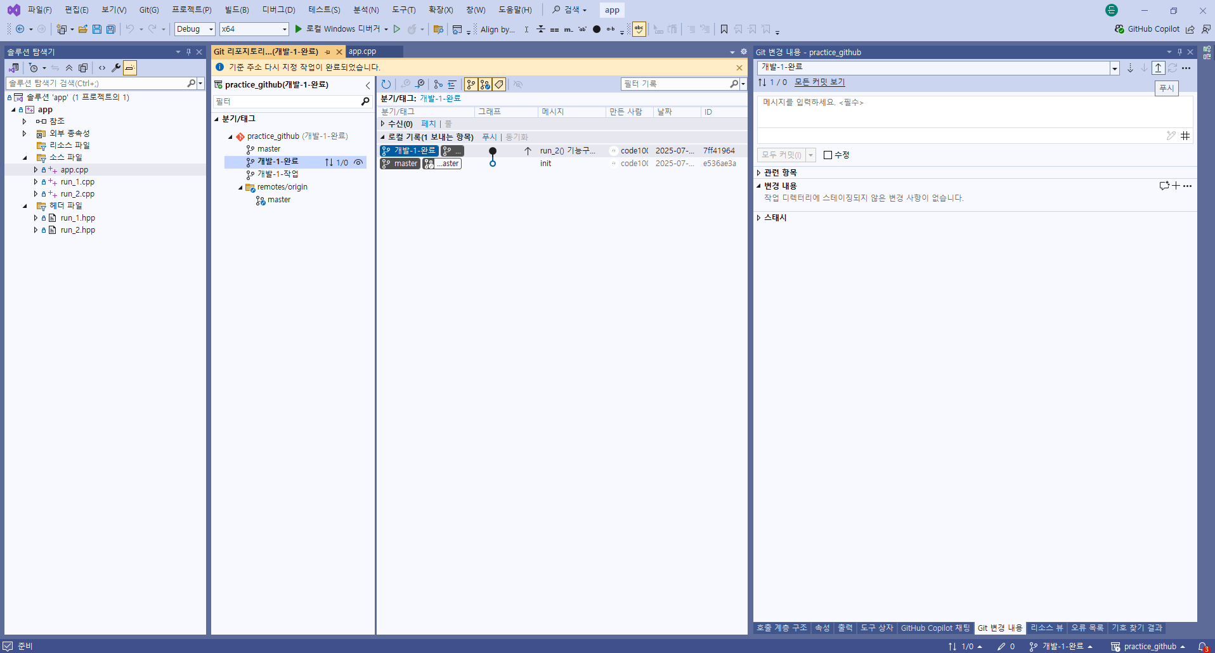

Slide 30
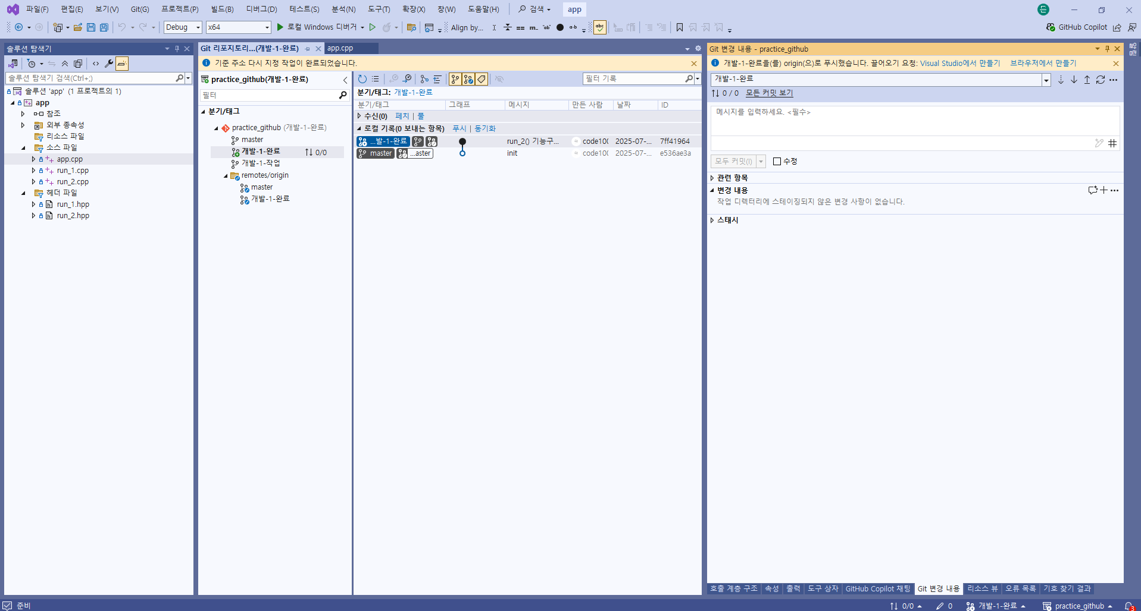

Slide 32
“개발팀원B”
(1) git clone https://github.com/code1009/practice_github
(2) “master” 브랜치에서 “개발-2-작업”로 브랜치 추가
(3) Code 작성: run_3()
(4) “개발-2-작업” 브랜치 커밋
(5) “개발-2-작업” 브랜치 푸쉬

Slide 33
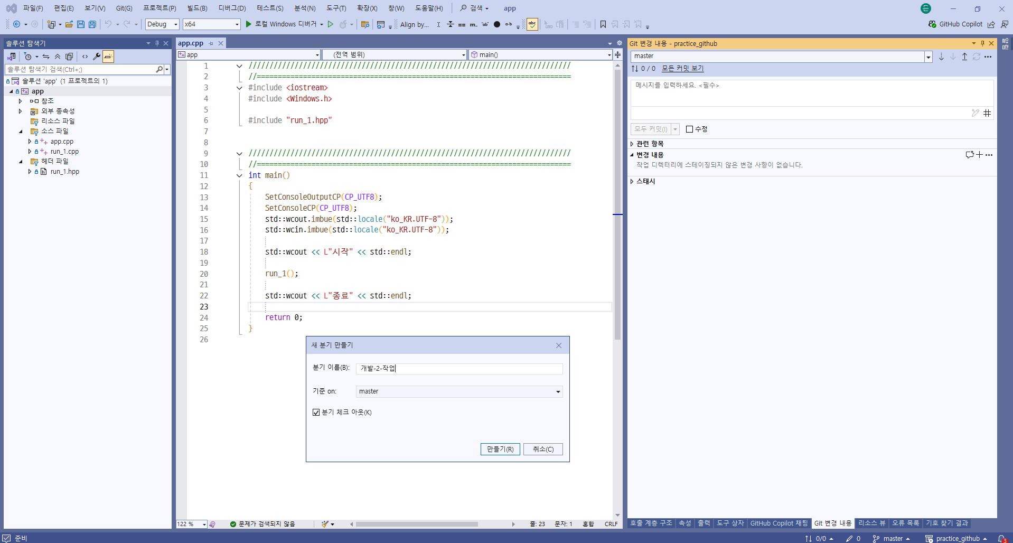

Slide 34
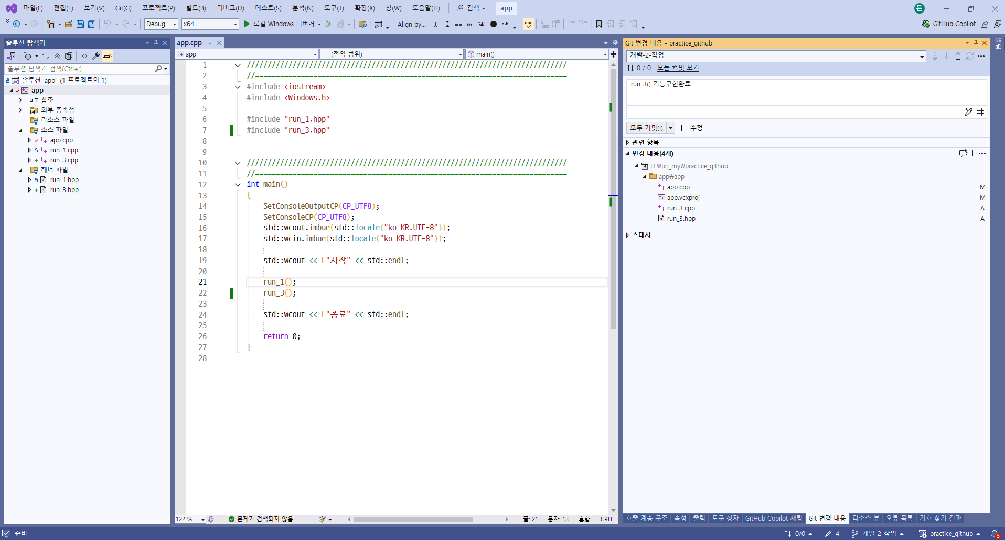

Slide 35
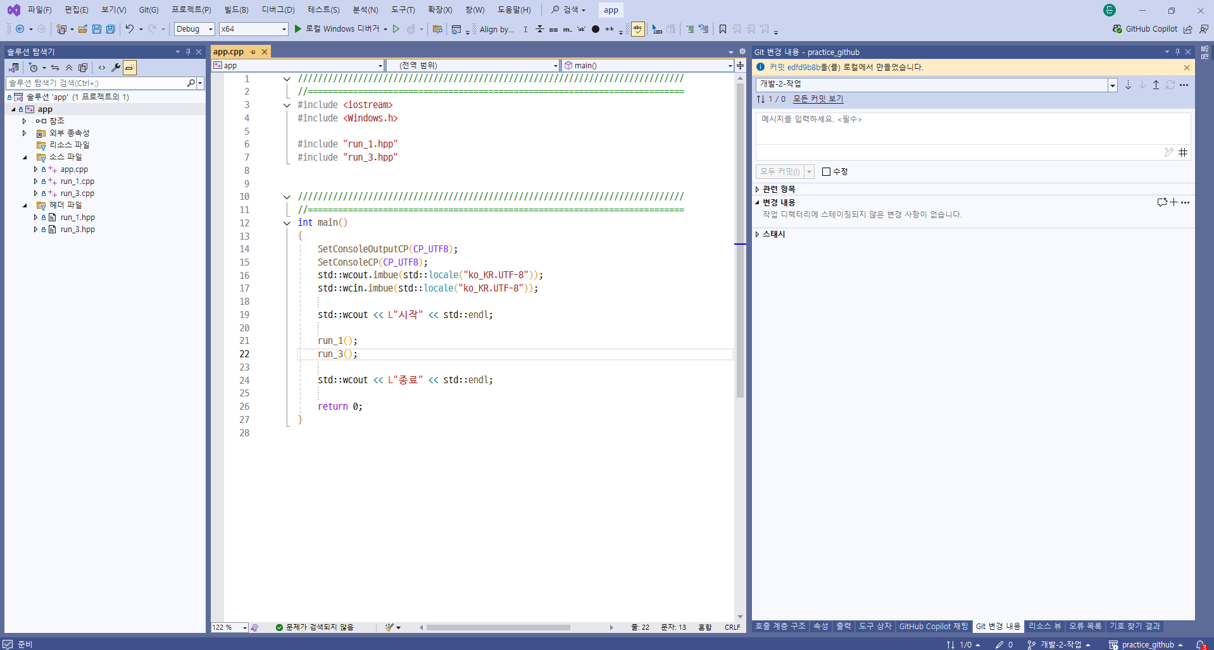

Slide 36


Slide 38
“개발팀장”
“개발팀원A” 개발완료 보고 받은 후
(1) “master” 브랜치에서 “개발-1-완료” 브랜치를 리베이스 함
(2) “master” 브랜치 푸쉬

Slide 39
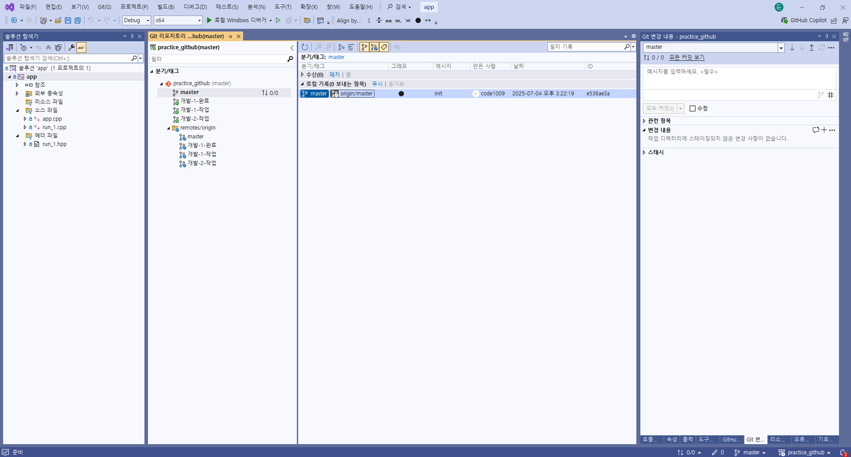

Slide 40
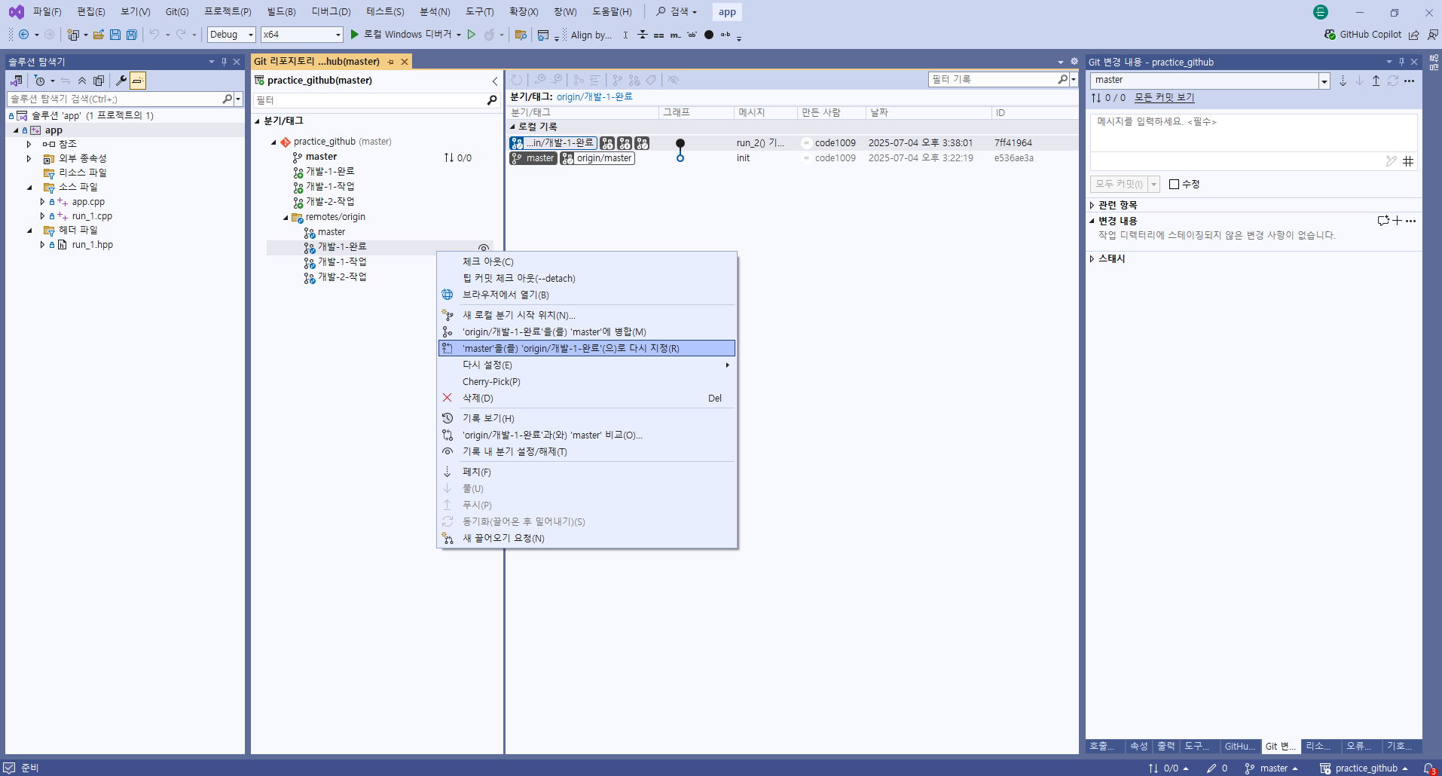

Slide 41
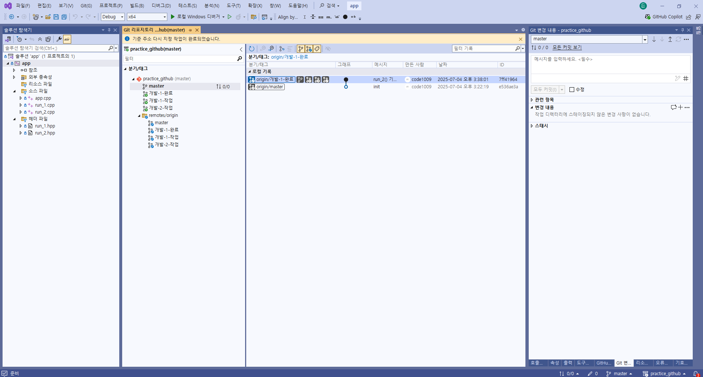

Slide 42
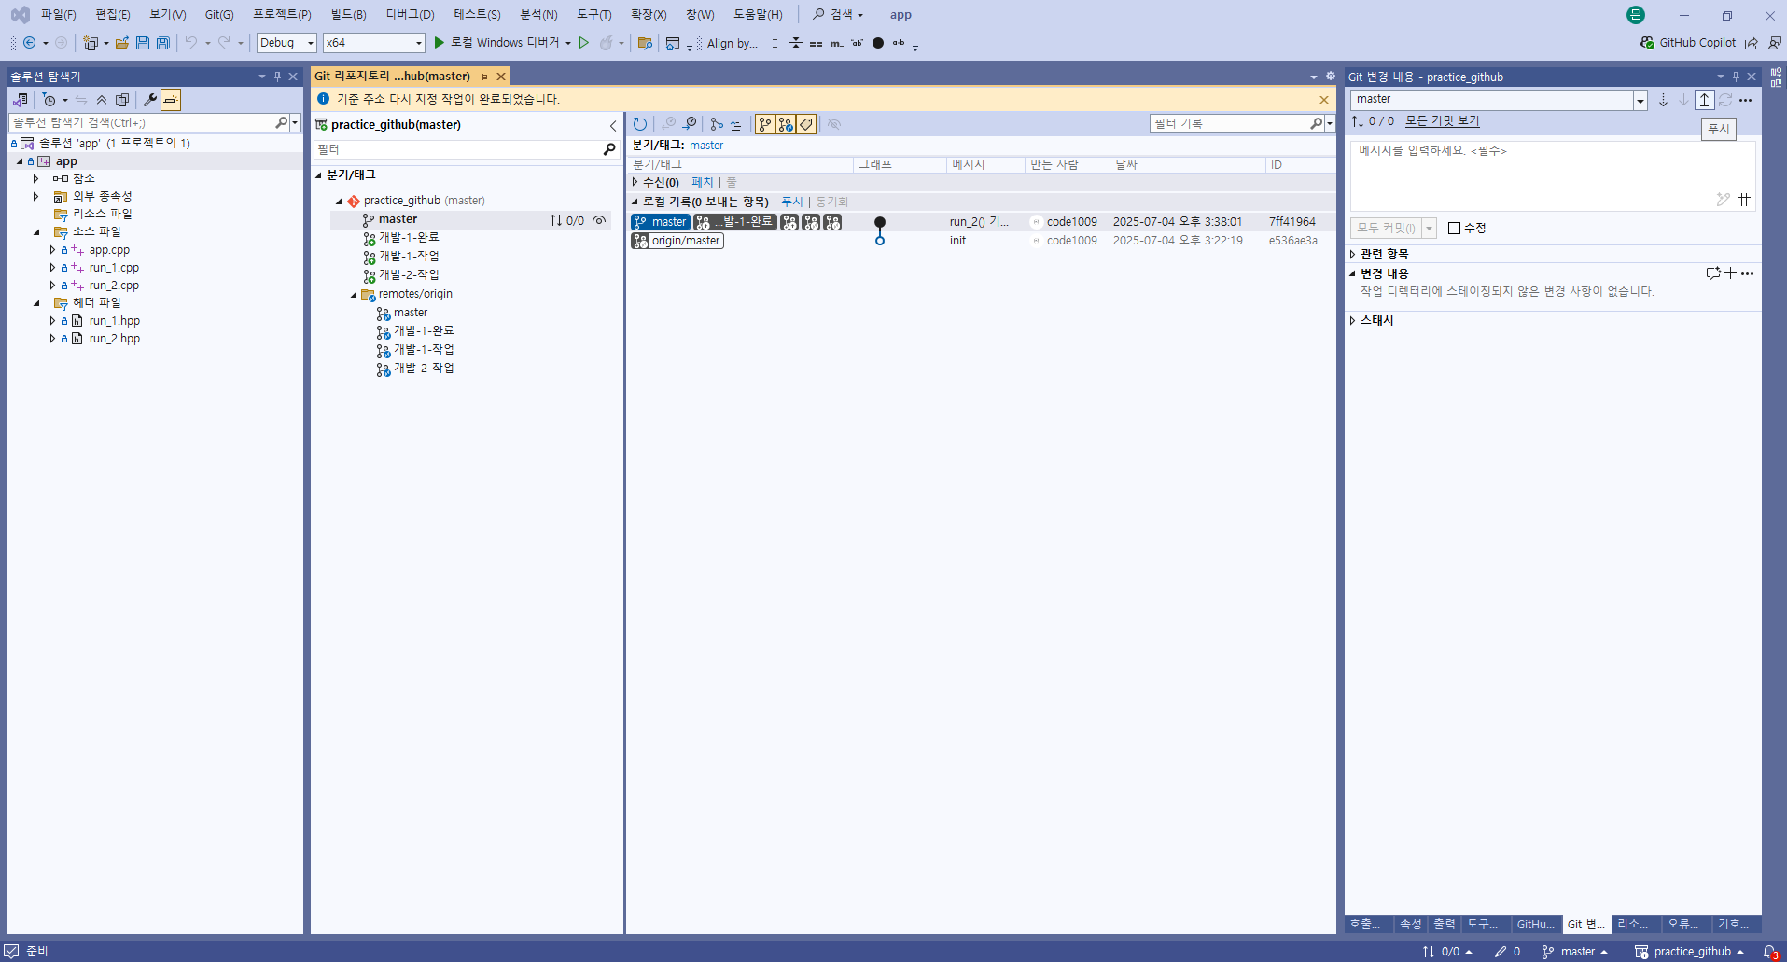

Slide 43
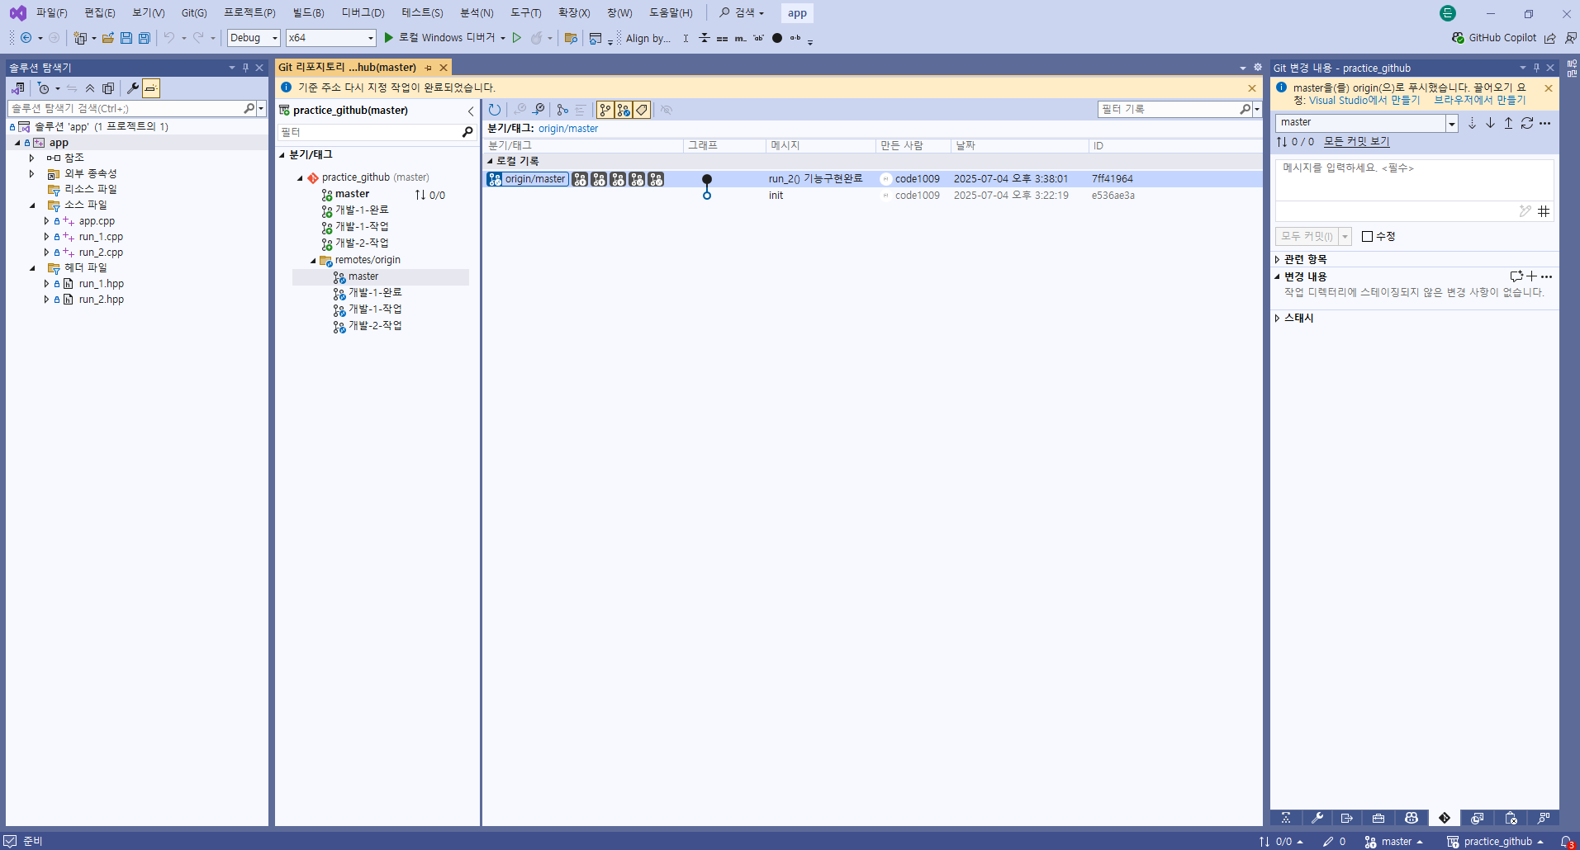

Slide 45
“개발팀장”
(1) 만약 “master” 브랜치에서 팀원 브랜치 리베이스 후
(2) 컨플릭트 발생시
(“개발팀원B”의 “개발-2-작업” 리베이스시 와 동일)
(3) 리베이스를 중단
(4) 팀원에게 리베이스 지시
(5) 다시 완료 요청

Slide 46
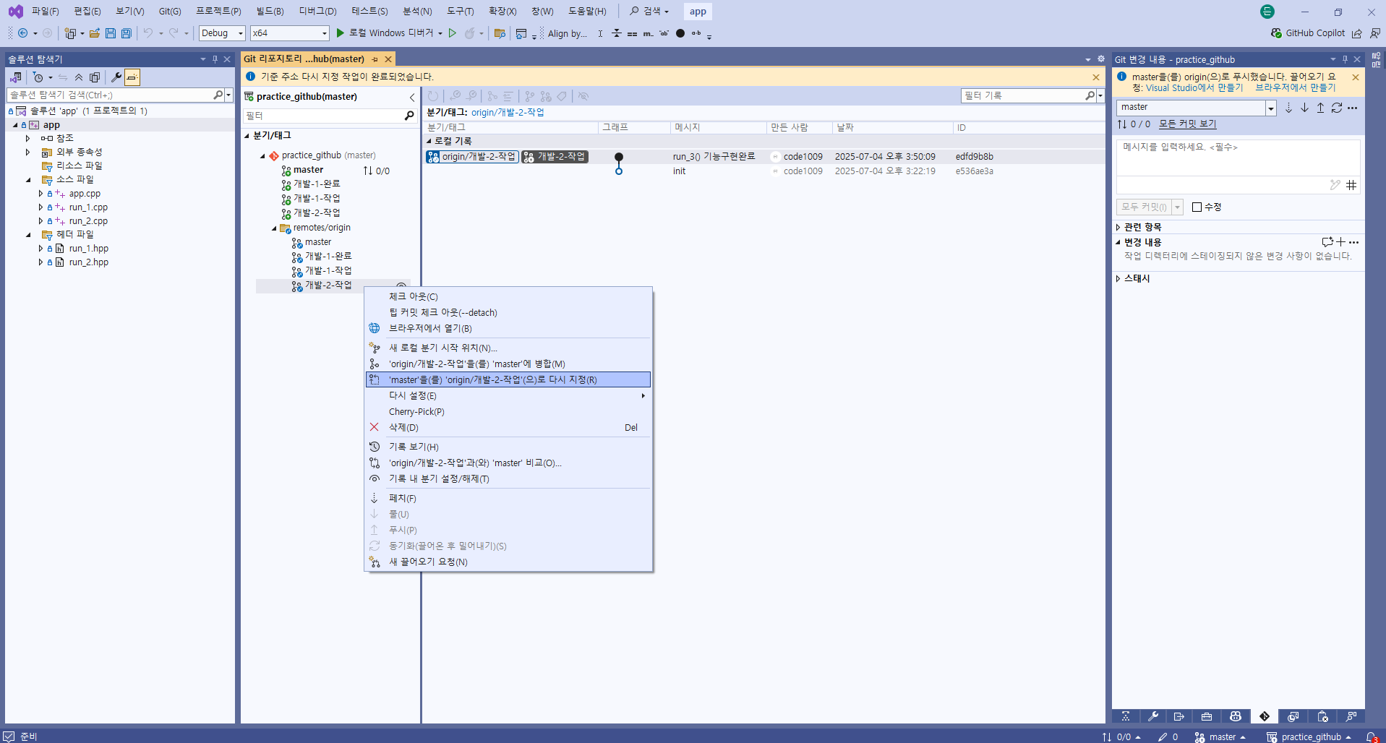

Slide 47
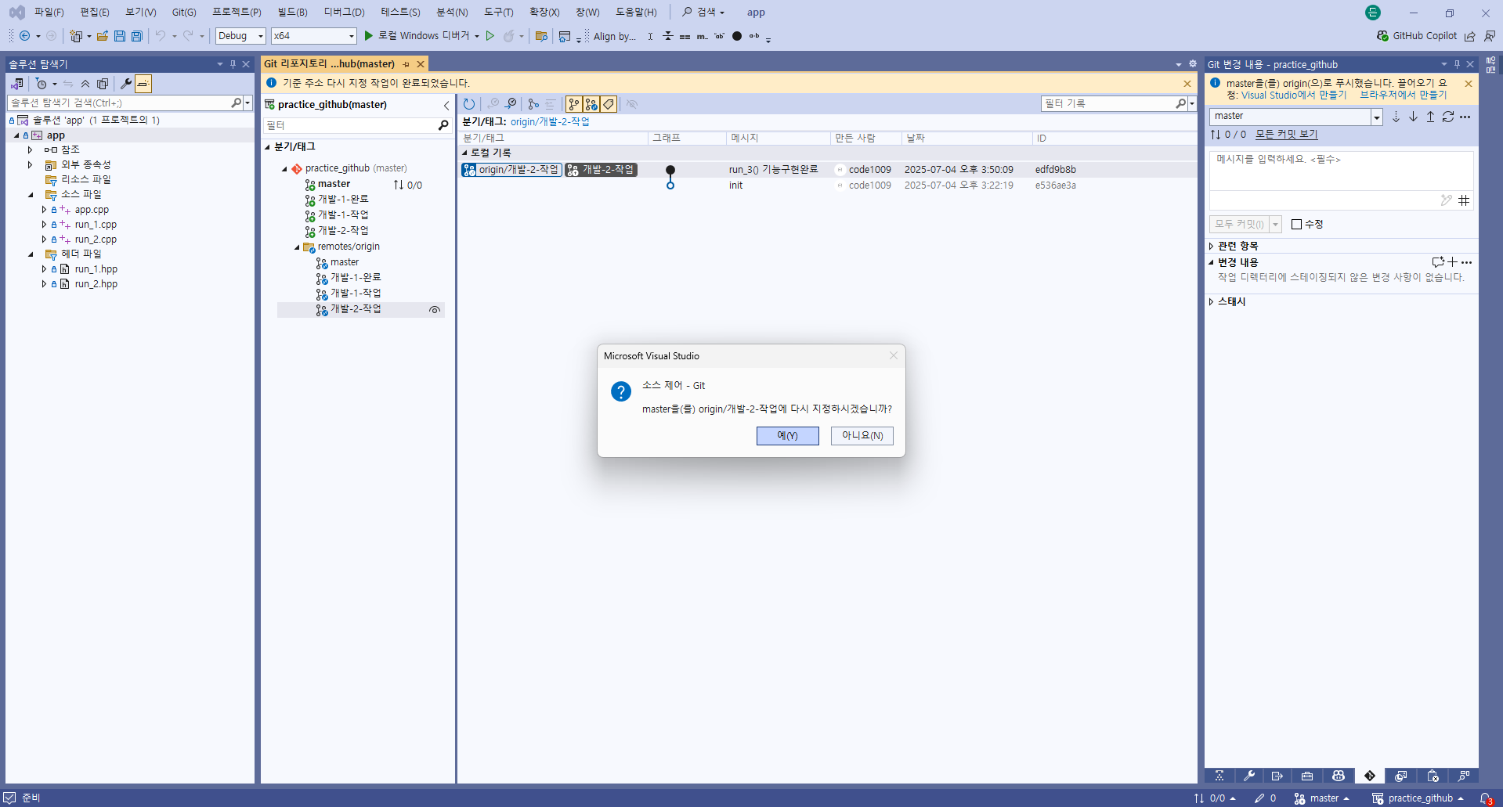

Slide 48
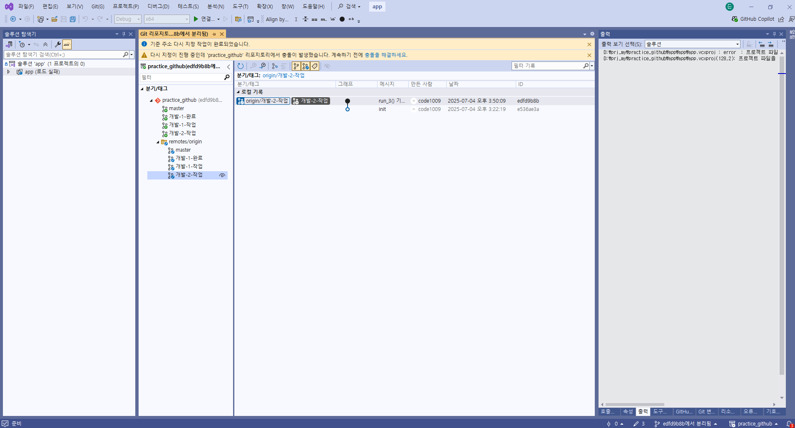

Slide 49
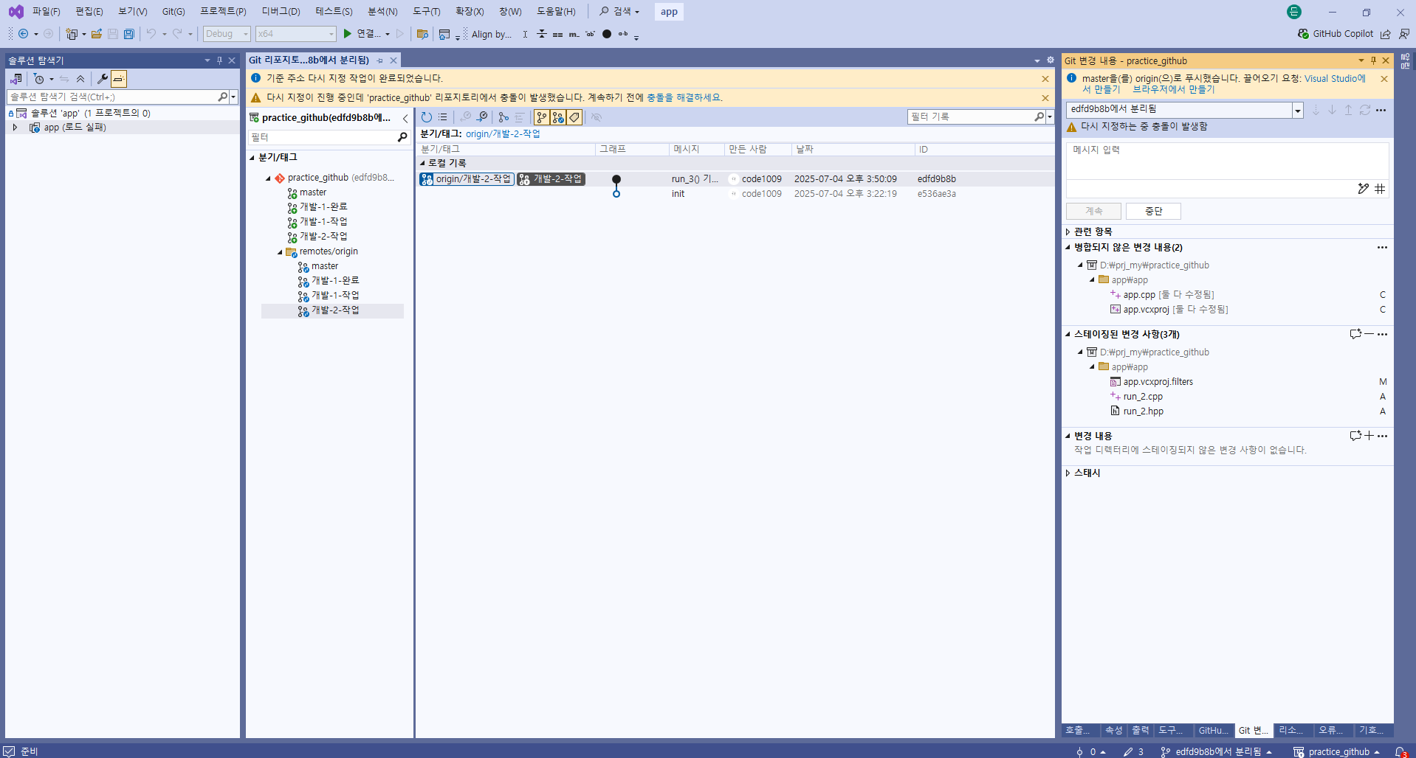

Slide 50
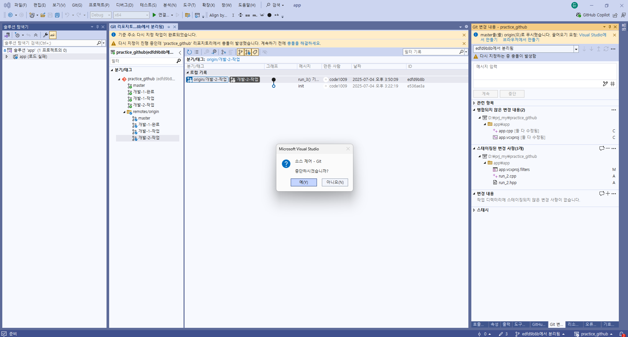

Slide 52
“개발팀원B”
기능 구현 끝남
현재 “개발-2-작업” 브랜치 기준으로 “개발-2-완료” 브랜치 생성
(3) “개발-1-완료” 브랜치에서 리베이스 “master” 브랜치 수행
(3) “master” 브랜치 변경 된 게 없음으로 컨플릭트를 수정해야 할 사항이 없음
(4) “개발-1-완료” 브랜치 커밋
(5) “개발-1-완료” 브랜치 푸쉬
(5) 팀장 보고

Slide 53
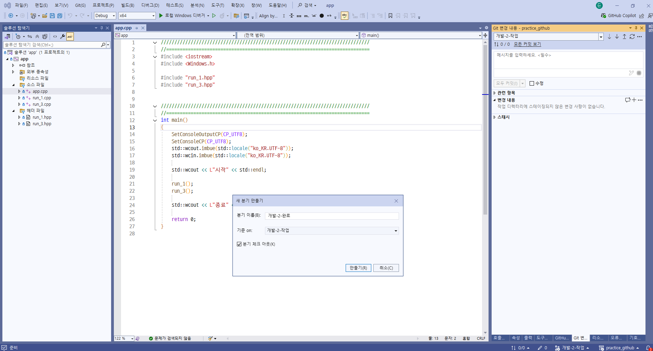

Slide 54
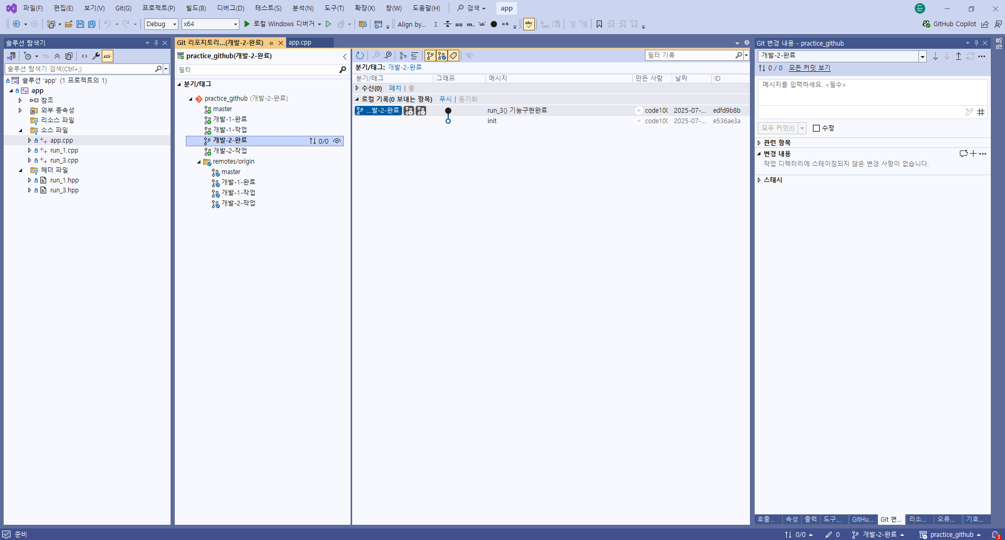

Slide 55
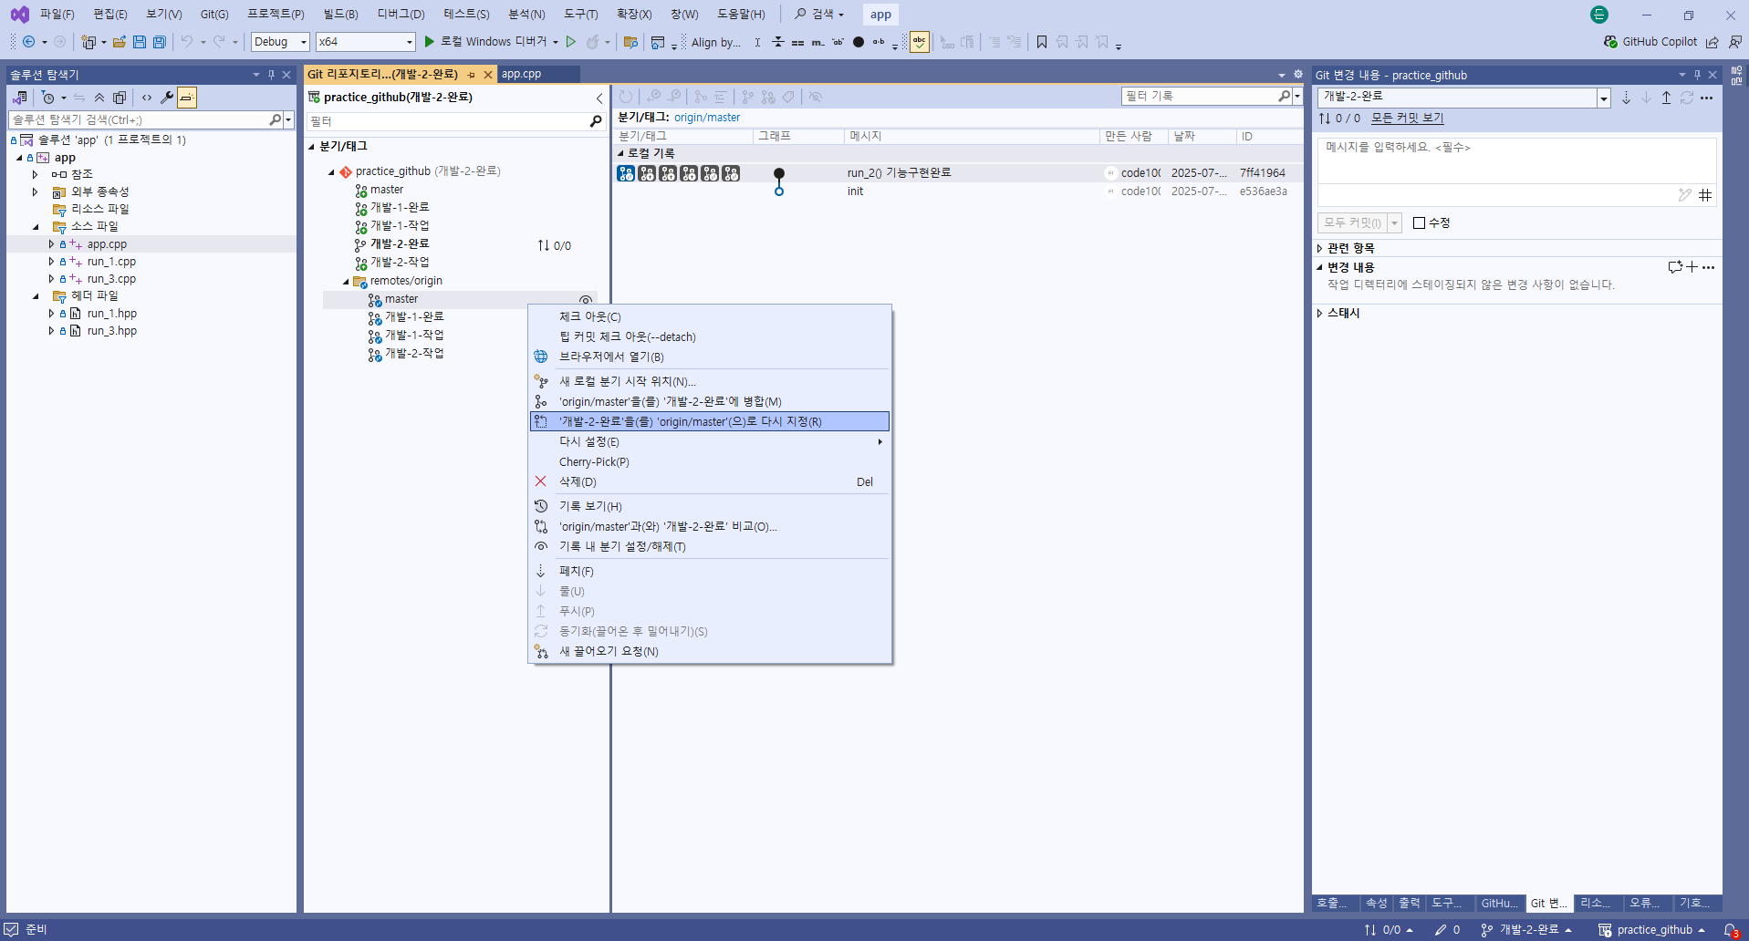

Slide 56
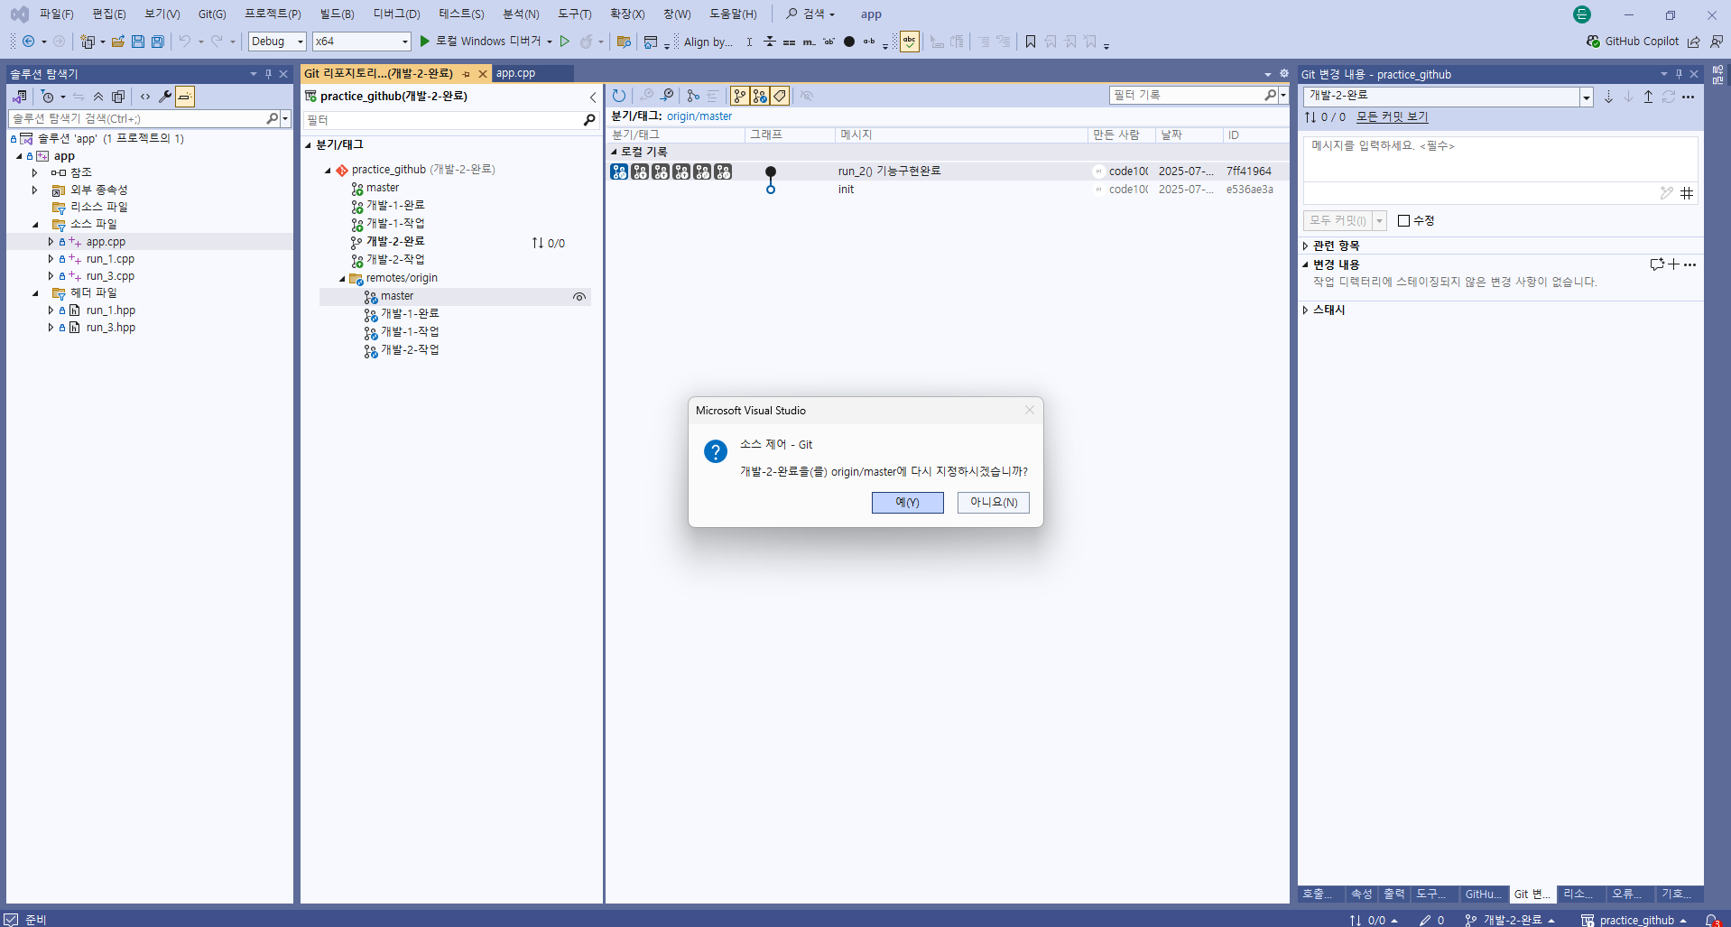

Slide 57
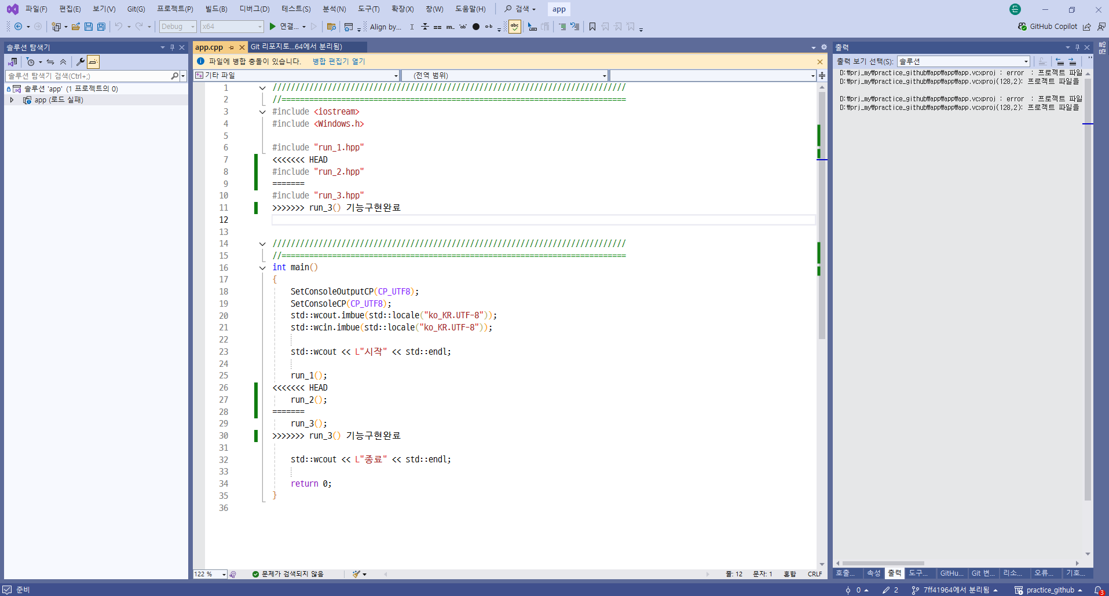

Slide 58
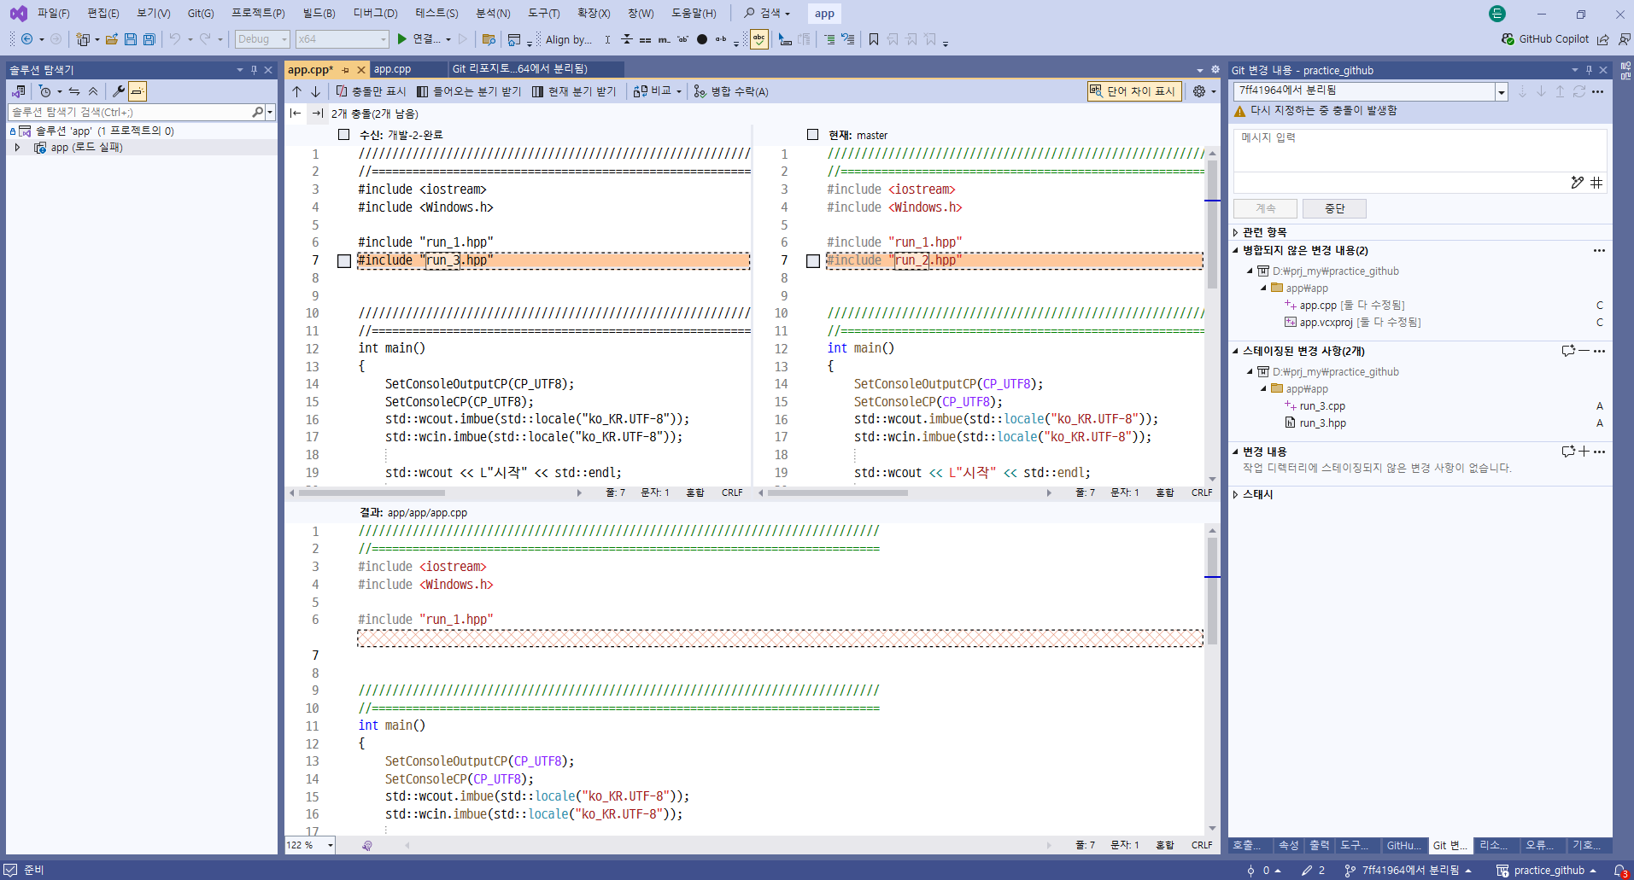

Slide 59
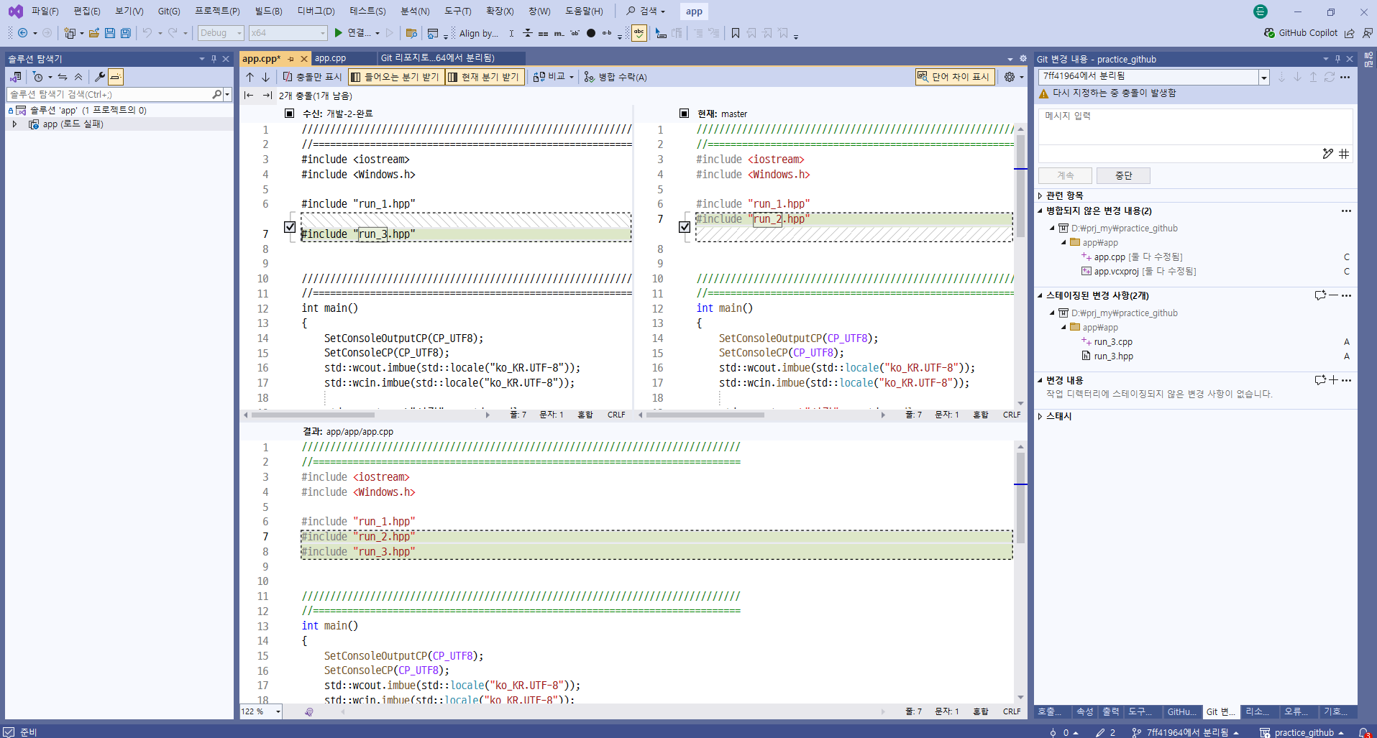

Slide 60
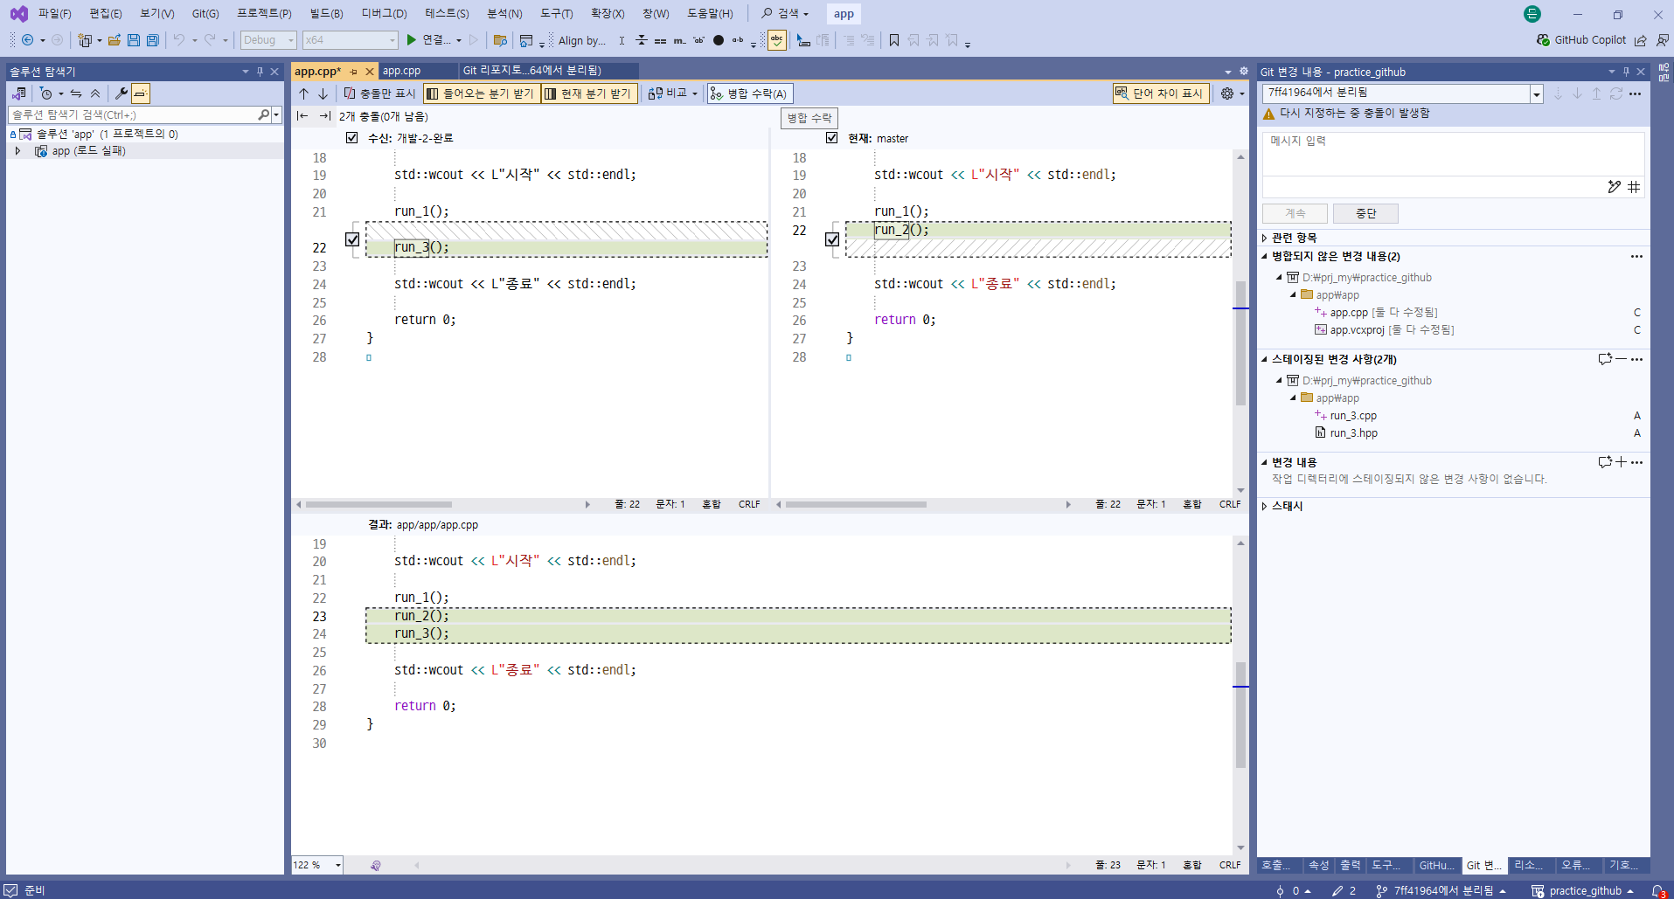

Slide 61
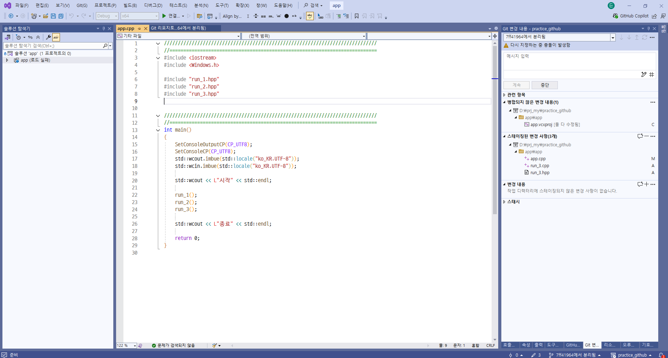

Slide 62
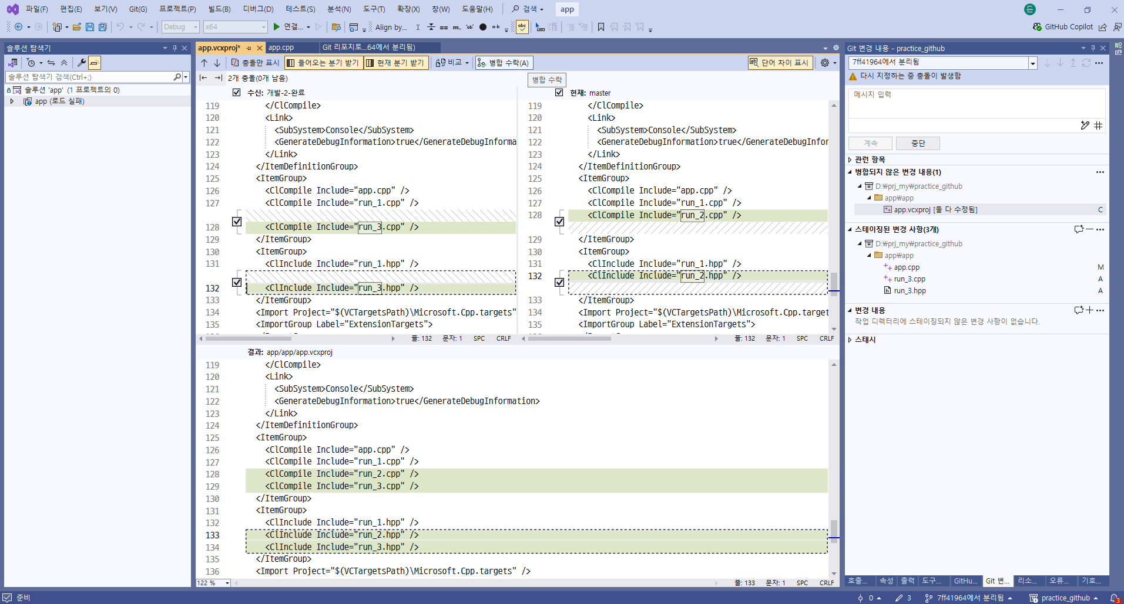

Slide 63
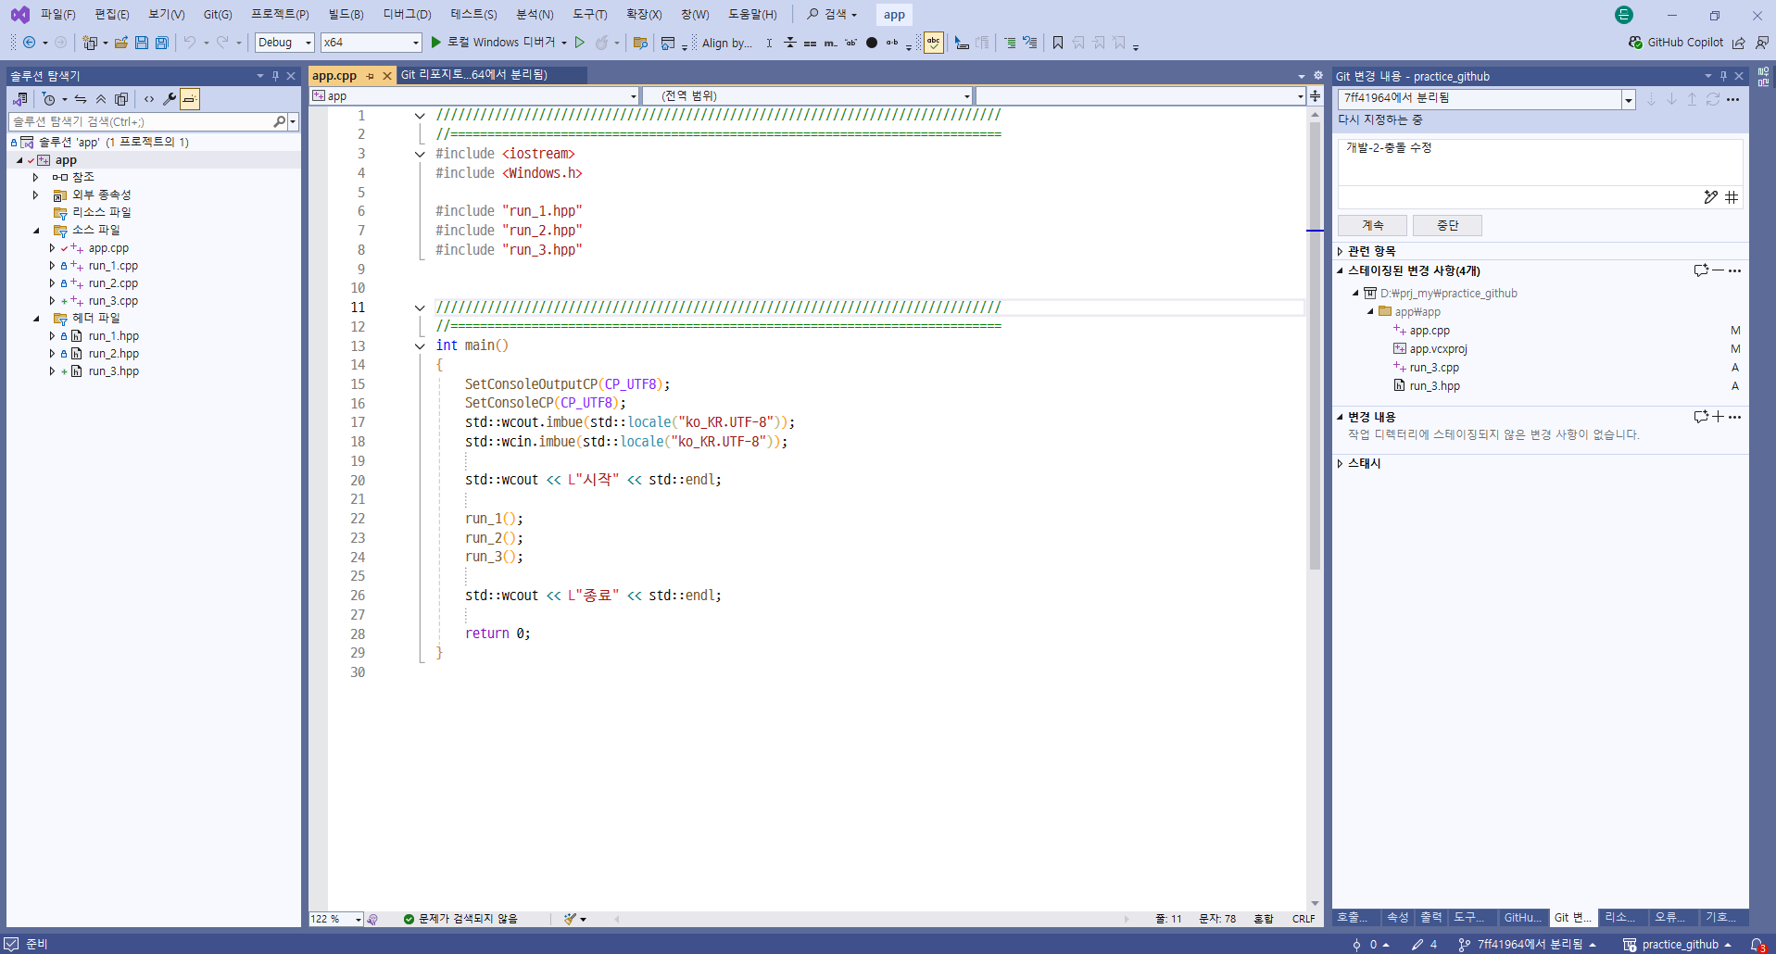

Slide 64
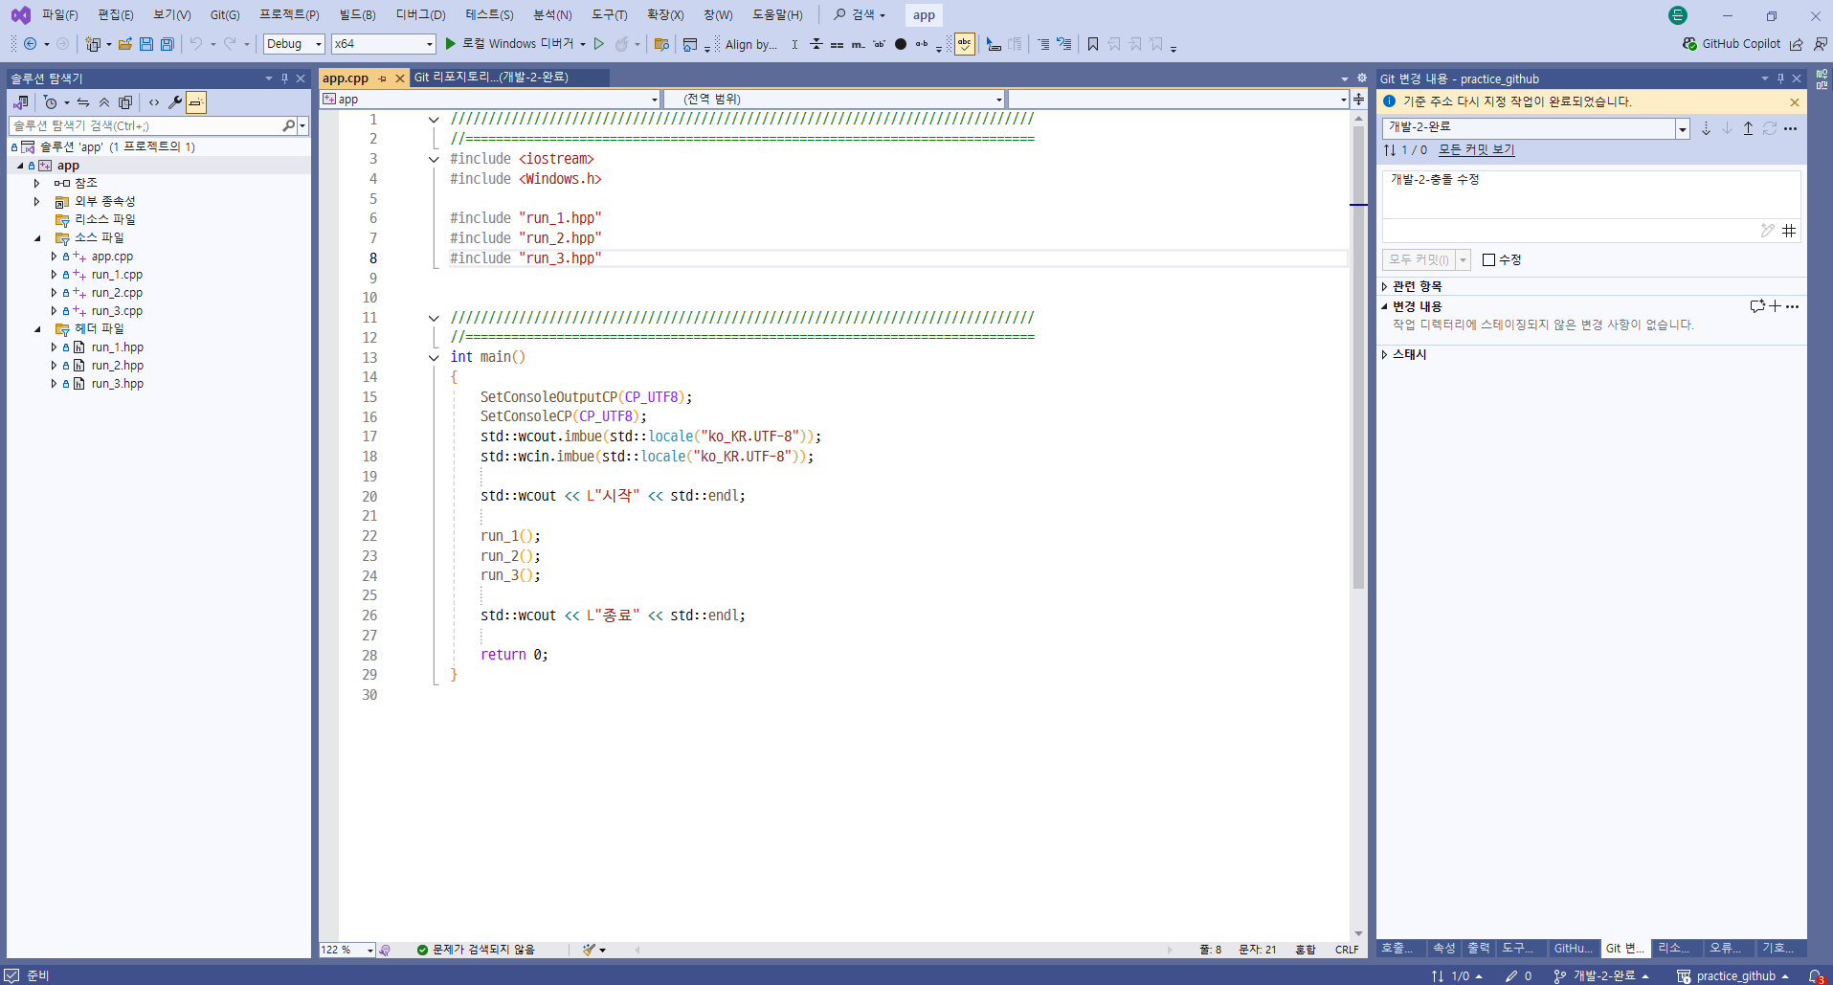

Slide 65
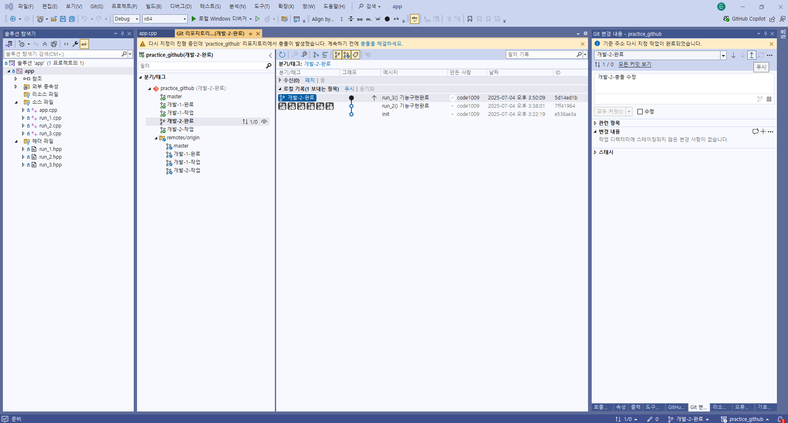

Slide 67
“개발팀장”
“개발팀원B” 개발완료 보고 받은 후
(1) “master” 브랜치에서 “개발-2-완료” 브랜치를 리베이스 함
(2) “master” 브랜치 푸쉬

Slide 68
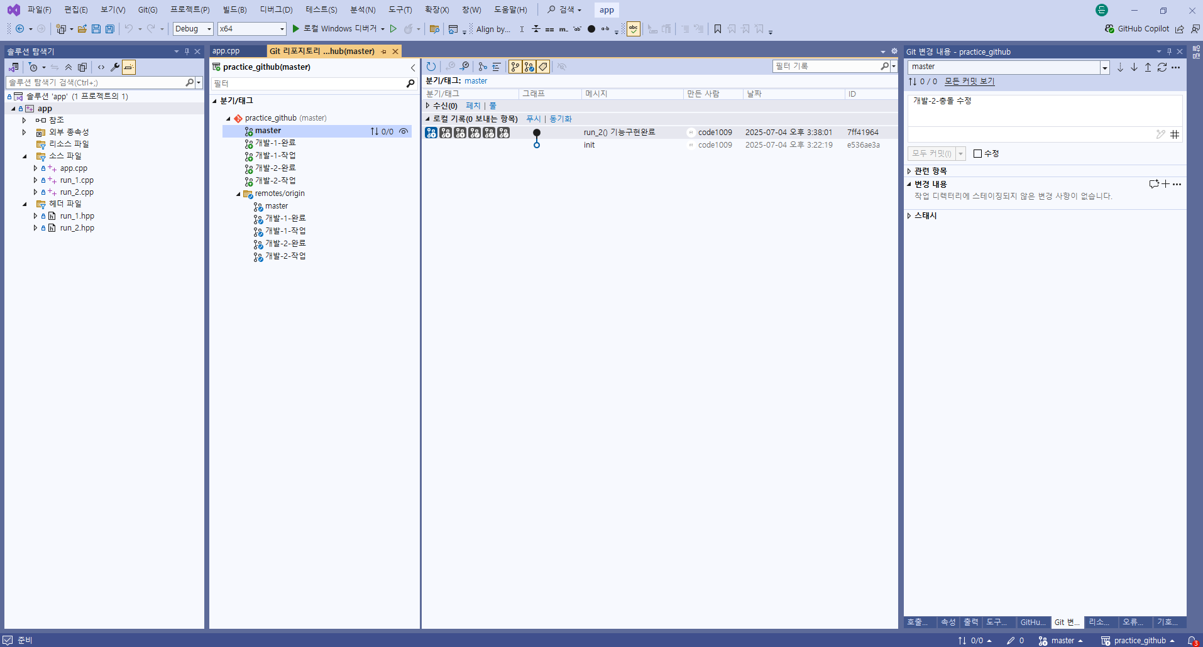

Slide 69
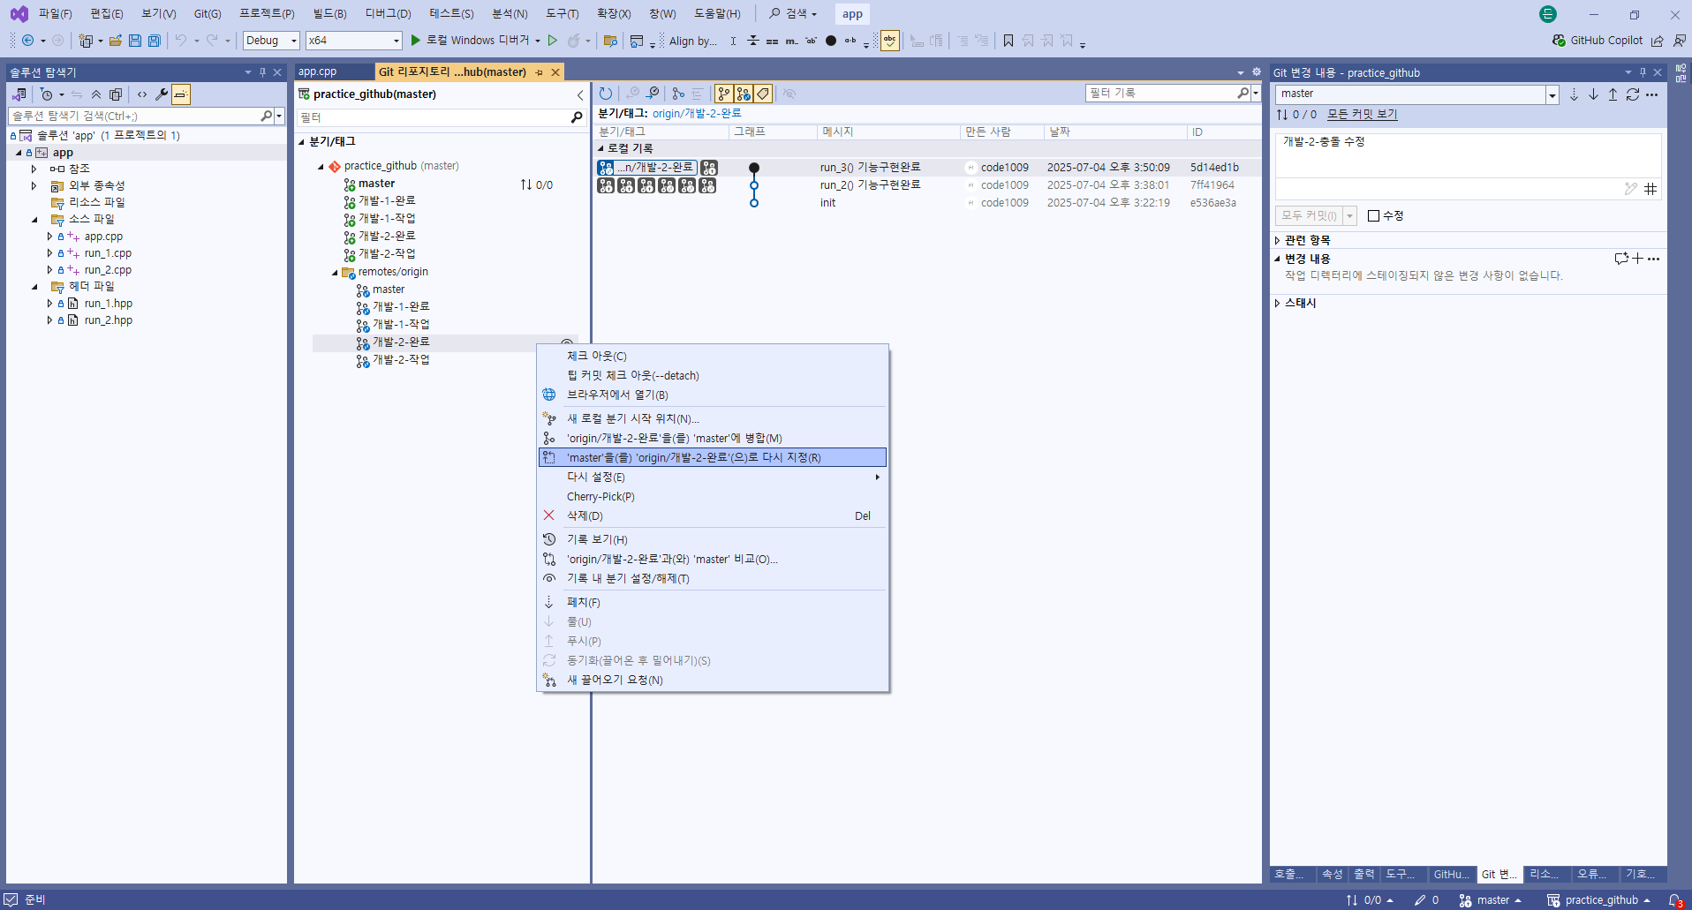

Slide 70
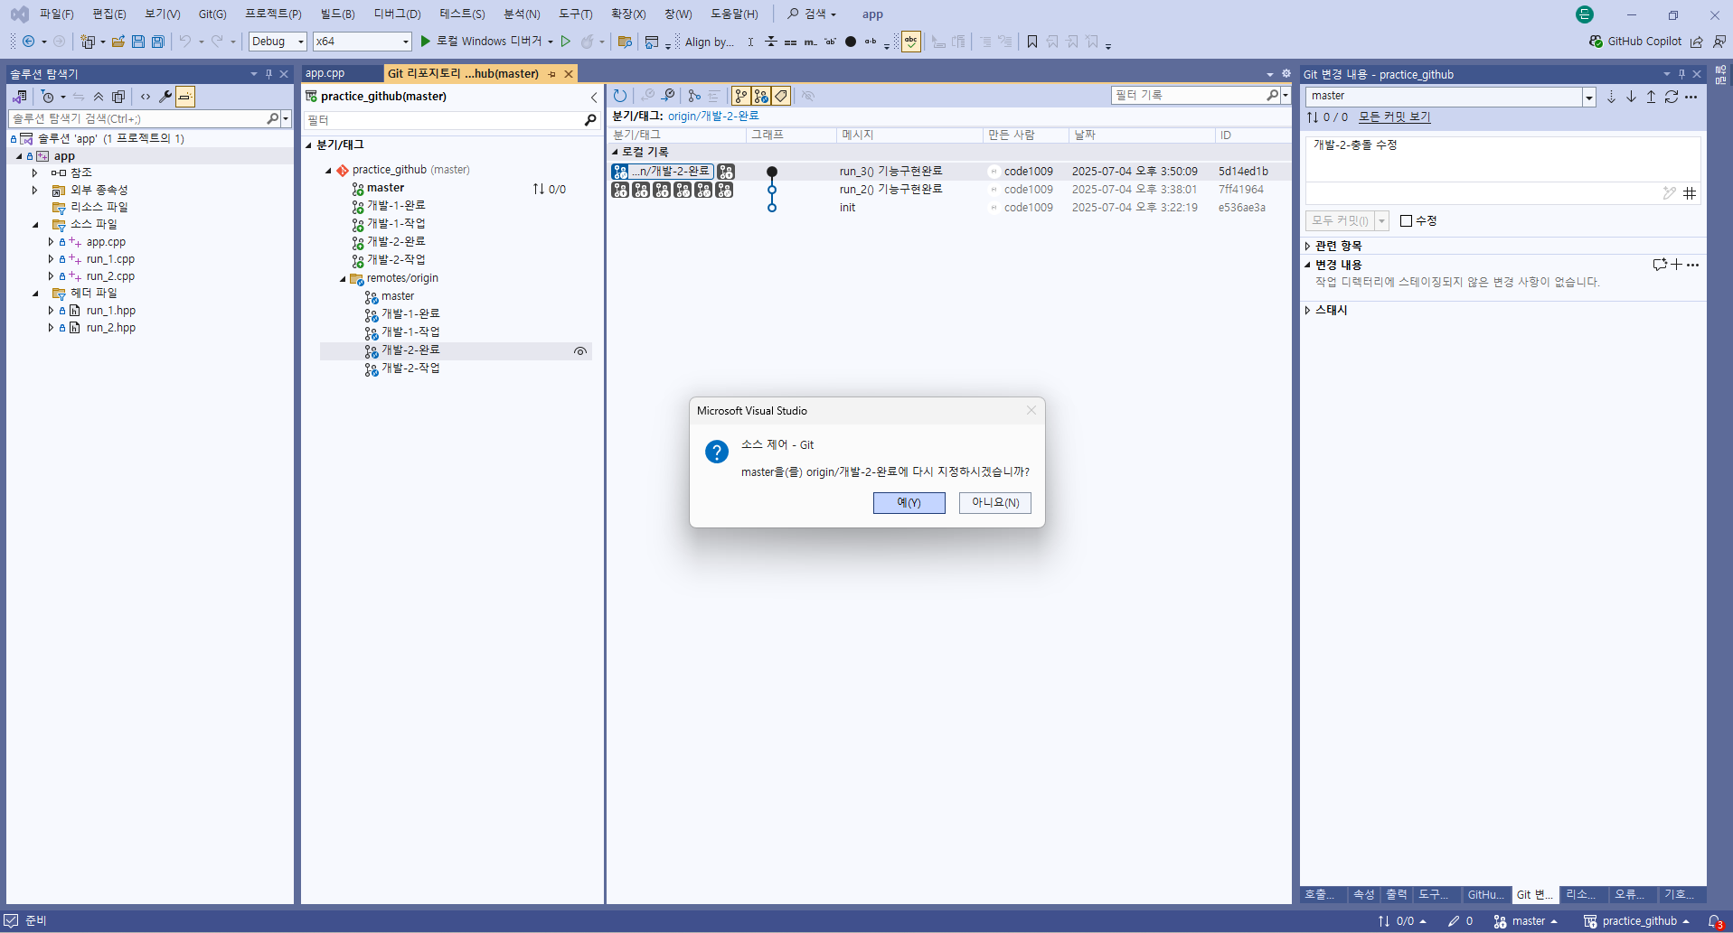

Slide 71
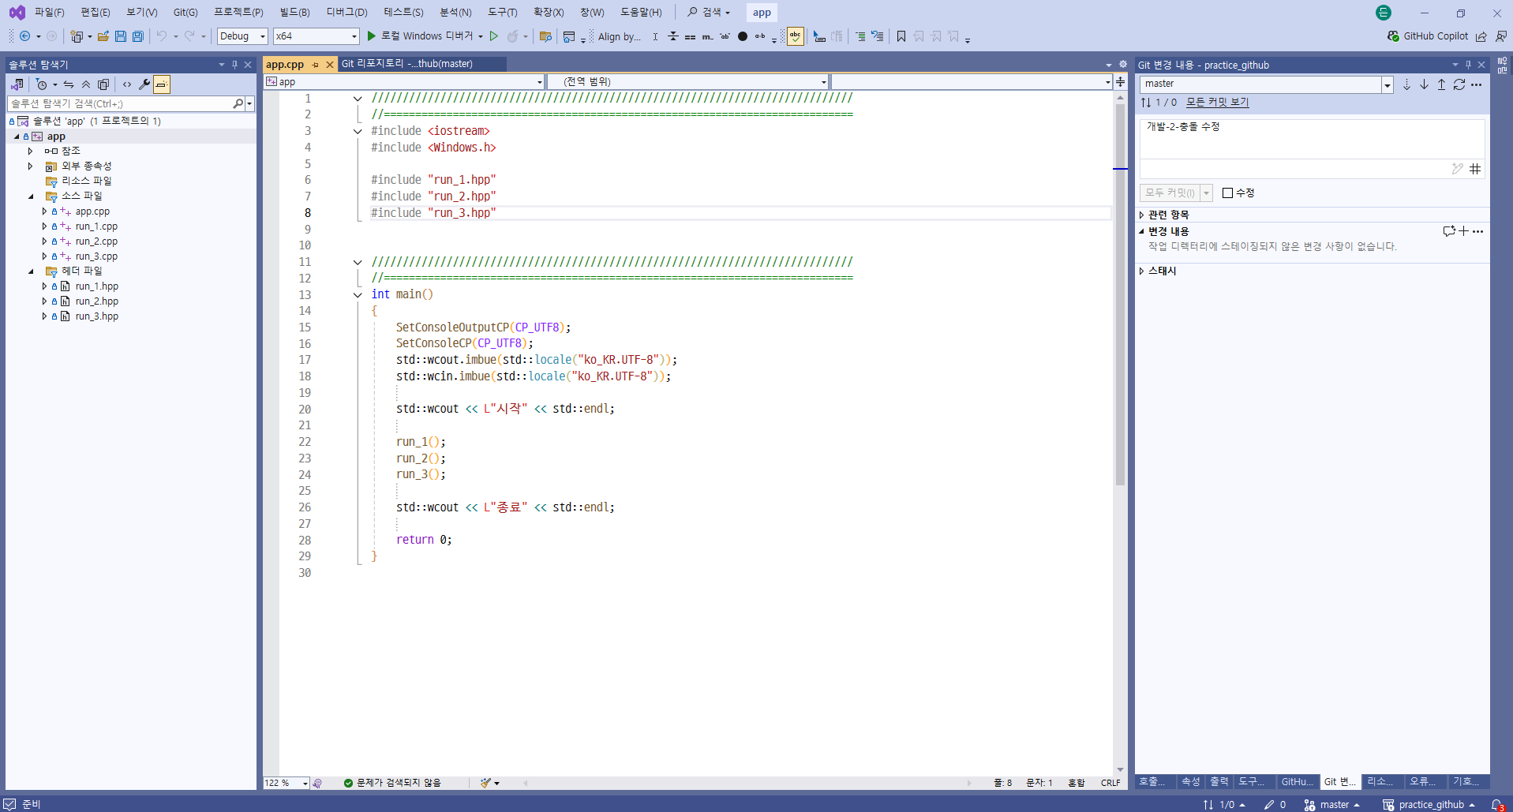

Slide 72
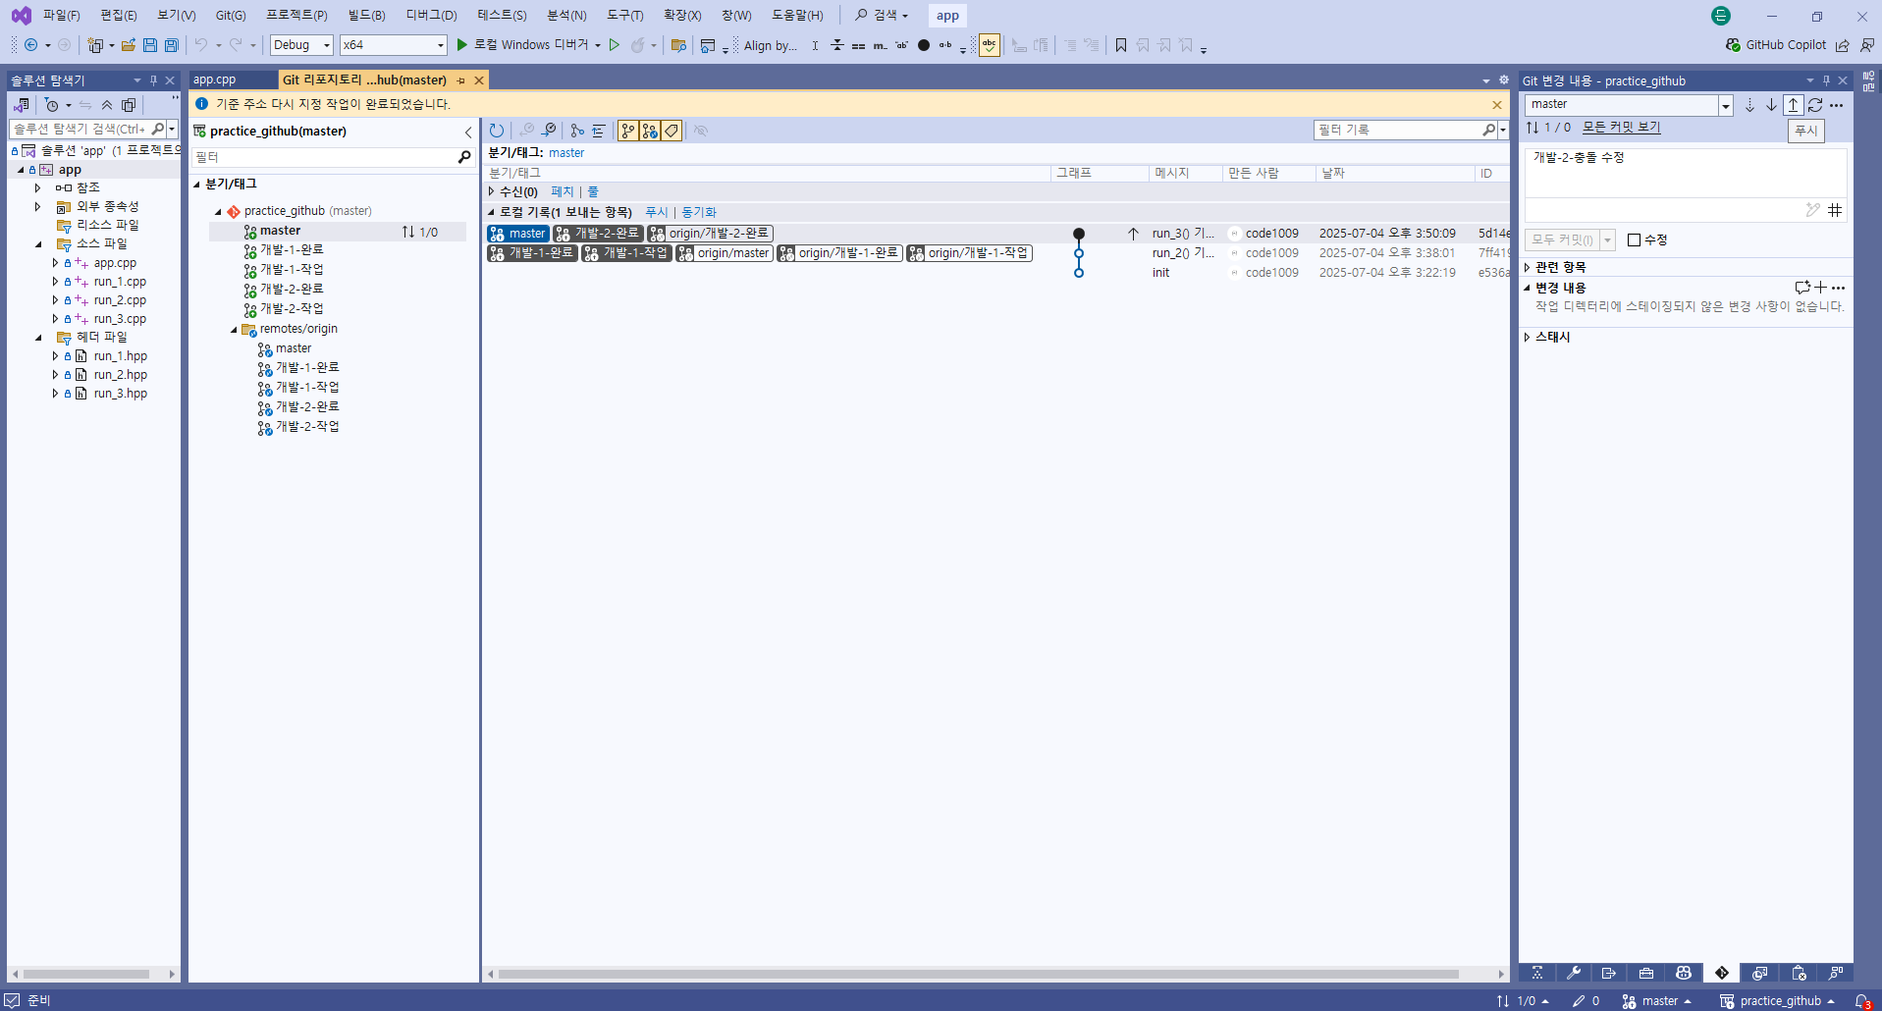

Slide 73


Slide 75
“개발팀장”
팀작업을 완료 한 후에는 “master”브랜치를 제외 하고,
만들어 놓은 브랜치들은 가급적 삭제한다.
지우지 않으면 기하 급수적으로 늘어 난다.

Slide 76


Slide 78
“개발팀장”
팀원들이 작업한 브랜치들을 체크아웃하여
로컬 리파지토리에 저장 할 수 있다.

Slide 79


